Slide 1
Belajar Basis Data
Eko Kurniawan Khannedy

Slide 2

Eko Kurniawan Khannedy
Technical architect at one of the biggest ecommerce company in Indonesia
12+ years experiences
www.programmerzamannow.com
youtube.com/c/ProgrammerZamanNow

Slide 3
Eko Kurniawan Khannedy
Telegram : @khannedy
Linkedin : https://www.linkedin.com/company/programmer-zaman-now/
Facebook : fb.com/ProgrammerZamanNow
Instagram : instagram.com/programmerzamannow
Youtube : youtube.com/c/ProgrammerZamanNow
Telegram Channel : t.me/ProgrammerZamanNow
Tiktok : https://tiktok.com/@programmerzamannow
Email : echo.khannedy@gmail.com

Slide 4
Agenda
Basis Data
Sistem Basis Data
Basis Data Relational
Model Data
Model Data Relational
Normalisasi Data
Denormalisasi Data
Aplikasi Sistem Basis Data

Slide 5
Basis Data

Slide 6
Pendahuluan
Basis data (database) bisa diibaratkan seperti lemari arsip.
Seandainya kita bertugas mengelolanya, tentu kita akan merapikan data arsip di lemari tersebut, dari mulai memberi tanda, mengelompokkan arsipnya, dan lain-lain
Tujuannya adalah, agar ketika kita ingin mencari arsip, kita bisa dengan mudah mencarinya, karena sudah mengatur tata letak arsip di lemari tersebut

Slide 7
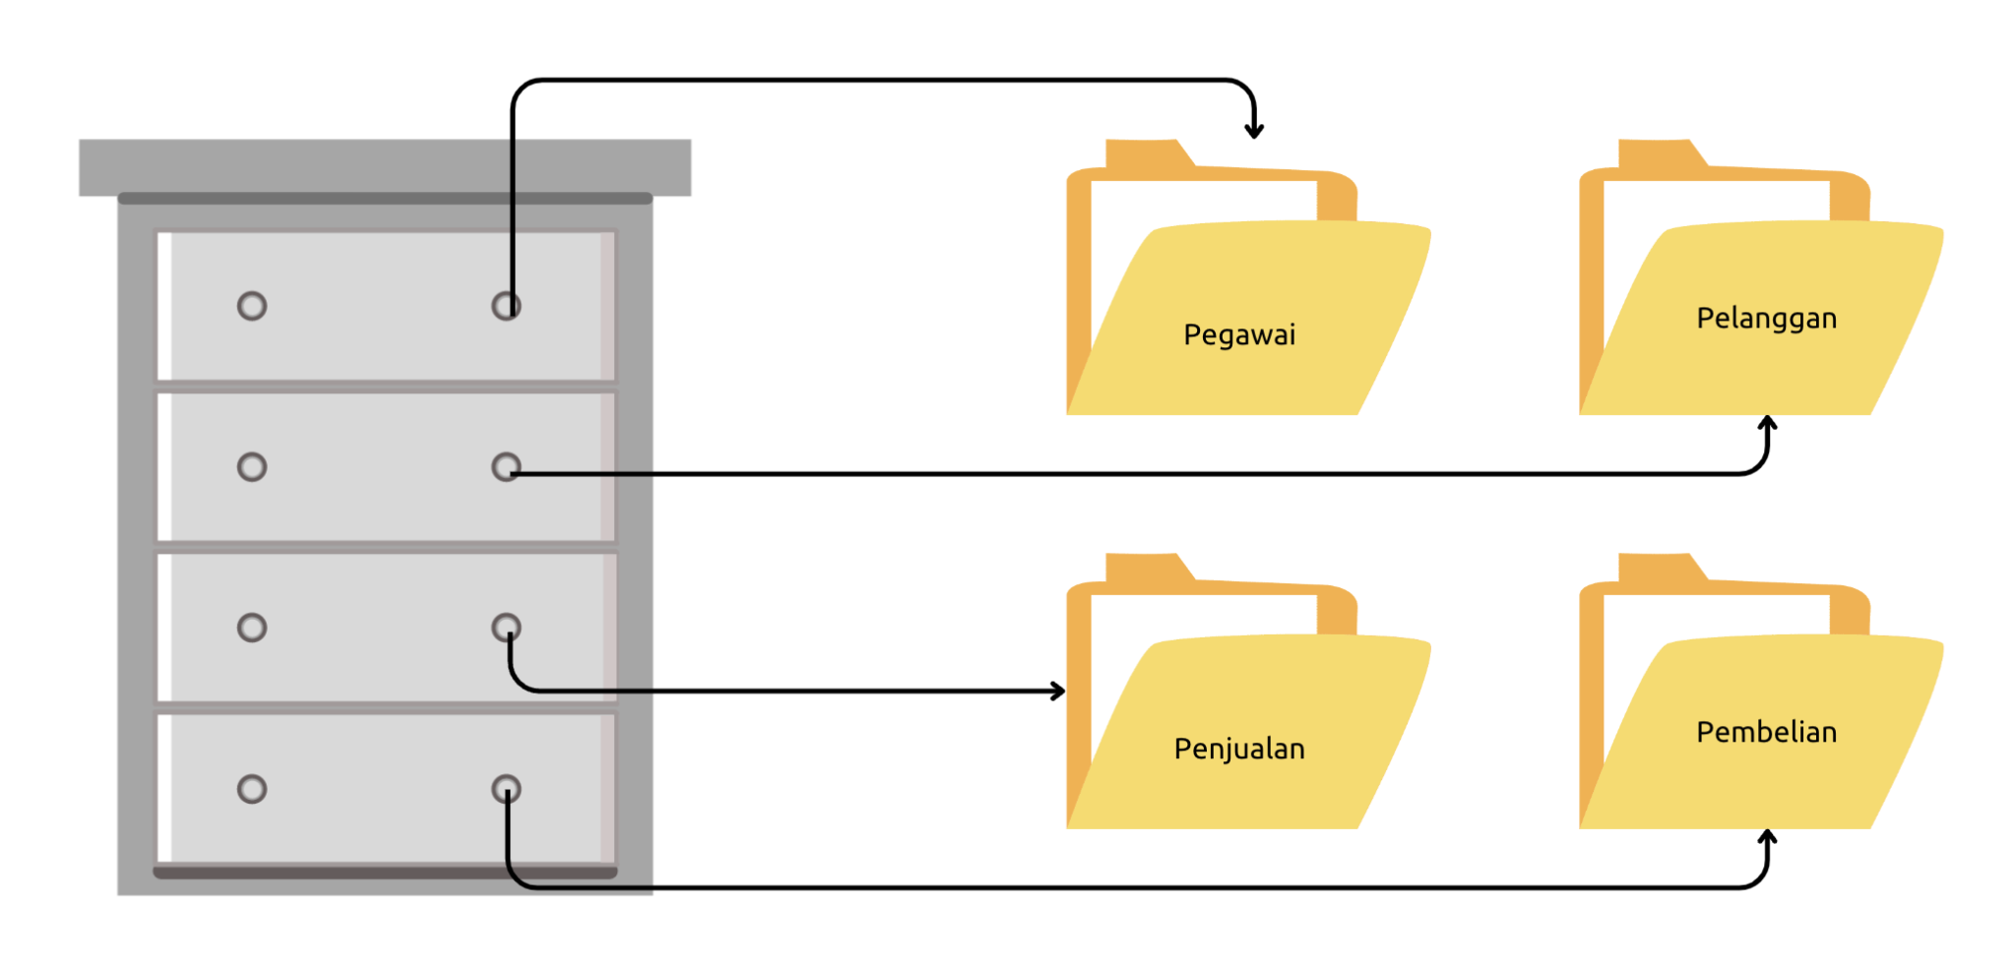
Diagram Arsip

Slide 8
Apa itu Basis Data?
Basis Data terdiri dari dua kata, Basis dan Data
Basis bisa diartikan, tempat, gudang atau tempat menyimpan
Data adalah representasi fakta dari dunia nyata, yang mewakili suatu objek, seperti manusia (karyawan, pelajar, mahasiswa, guru, dan lain-lain), barang, hewan, peristiwa, dan lain-lain. Data biasanya disimpan dalam bentuk angka, huruf, simbol, teks, gambar, dan lain-lain
Basis Data biasanya disimpan didalam media penyimpanan berbasis disk (seperti hardisk, flahdisk), hal ini agar data disimpan secara permanen
Tapi ingat, tidak semua yang disimpan di disk itu bisa dibilang Basis Data, karena tujuan utama dalam Basis Data adalah pengaturan, pemilihan, pengelompokan dan pengorganisasian data yang baik

Slide 9
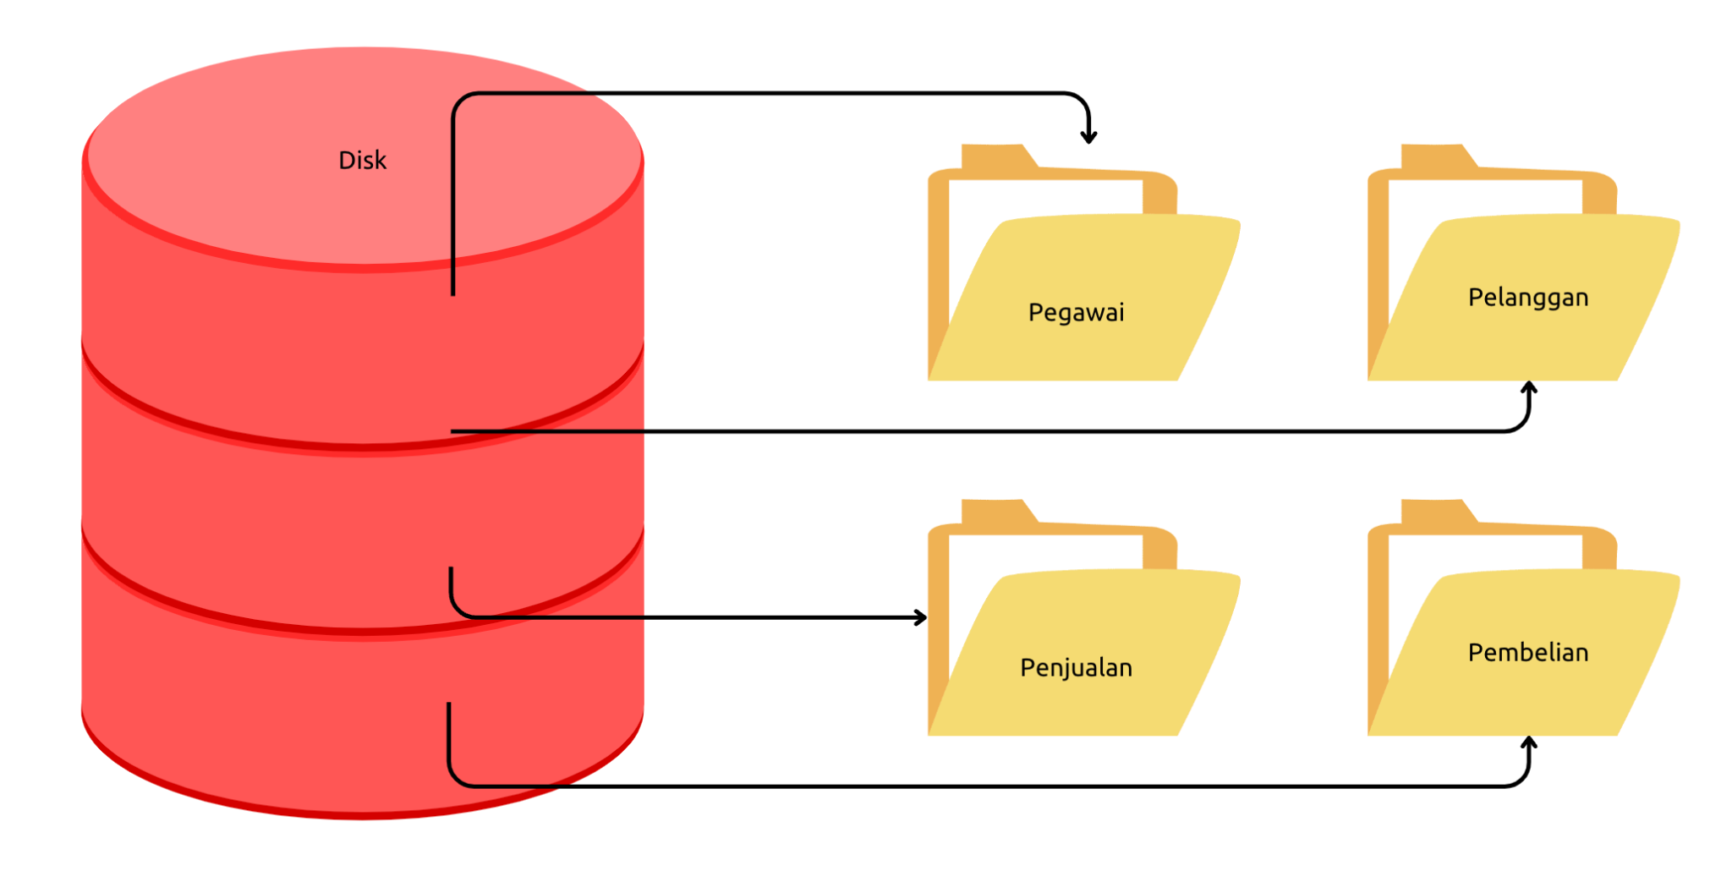
Diagram Basis Data

Slide 10
Operasi Basis Data
Di dalam disk, basis data bisa dibuat atau juga dihapus atau juga diubah. Dan biasanya kita akan buat basis data dalam file berbeda tergantung jenis datanya, misal file pegawai, pelanggan, penjualan dan lain-lain
Dalam basis data, operasi basis data dikenal dengan operasi CRUD (Create, Read, Update dan Delete)
Create, untuk membuat data baru
Read, untuk membaca / mencari data
Update, untuk mengubah data yang sudah ada
Delete, untuk menghapus data

Slide 11
Tujuan Basis Data
Speed, kecepatan dalam mengambil / mencari data
Space, efisiensi dalam ruang penyimpanan
Accuracy, data yang akurat
Availability, ketersediaan data
Completeness, kelengkapan data
Security, keamanan data
Shareability, kemudahan berbagi data

Slide 12
Contoh Penerapan Basis Data
Bank, dalam mengelola data nasabah, tabungan, transaksi, dan lain-lain
Rumah sakit, dalam mengelola data pasien, history rawat, dokter dan lain-lain
Sekolah, dalam mengelola data guru, pelajar, mata pelajaran, nilai ujian, dan lain-lain
Toko Online, dalam mengelola data pelanggan, penjualan, barang, pembelian, pengiriman, dan lain-lain

Slide 13
Sistem Basis Data

Slide 14
Sistem Basis Data
Basis data (database) perlu ada yang melakukan pengolahan datanya
Pengelola basis data adalah program / aplikasi (software / perangkat lunak)
Gabungan aplikasi pengelola dan basis datanya, kita sebut dengan nama sistem basis data (database management system)

Slide 15
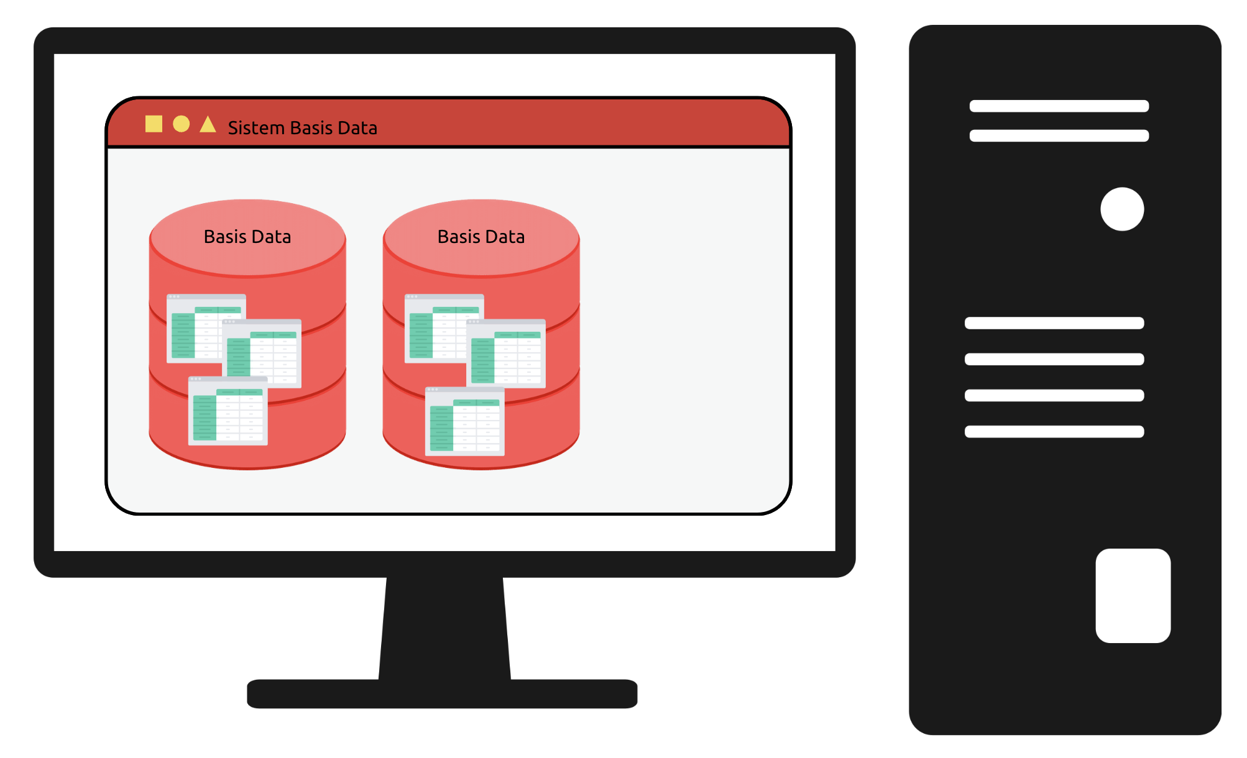
Diagram Sistem Basis Data

Slide 16
Komponen Sistem Basis Data
Hardware (perangkat keras), komputer, laptop, server dan lain-lain
Sistem Operasi, seperti Windows, Mac OS, Linux, dan lain-lain
Aplikasi Basis Data, seperti MySQL, PostgreSQL, SQL Server, dan lain-lain
User, pengguna seperti programmer, database admin, end user dan lain-lain
Aplikasi lain, yang menggunakan basis data, seperti web, desktop, dan lain-lain

Slide 17
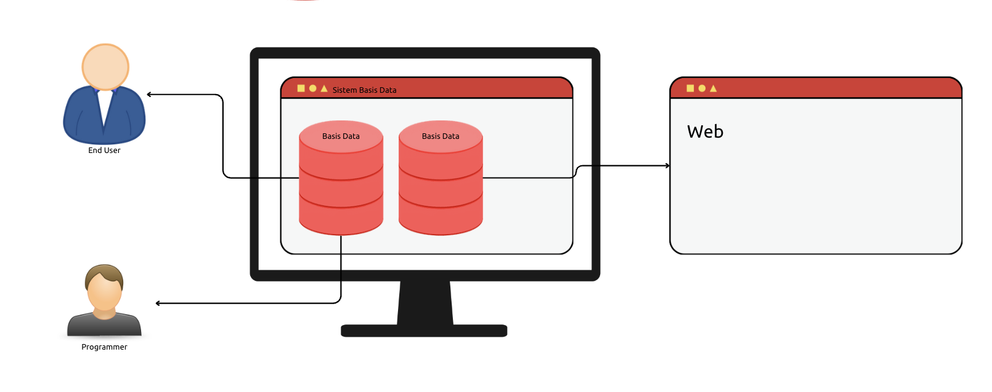
Komponen Sistem Basis Data

Slide 18
Bahasa Basis Data
Sistem basis data merupakan perantara antara basis data dan pengguna (orang ataupun aplikasi lain)
Biasanya untuk mengelola basis data, kita akan menggunakan bahasa basis data, sesuai dengan sistem basis data yang kita gunakan
Secara garis besar, dalam bahasa basis data terdapat dua jenis perintah :
DDL (Data Definition Language), dan
DML (Data Manipulation Language)

Slide 19
Data Definition Language
DDL merupakan perintah-perintah dalam bahasa basis data untuk membuat struktur bentuk dari basis data yang akan kita buat
Misalnya perintah untuk membuat, mengubah atau menghapus basis data (arsip), tempat menyimpan tabel (file)
Perintah untuk membuat, mengubah, menghapus table (tempat menyimpan data)
Selain itu, dalam DDL kita juga perlu menentukan kamus data dari tiap table yang kita buat, seperti nama-nama kolom di tabel nya dan tipe data untuk kolom di tabel nya

Slide 20
Data Manipulation Language
DML merupakan perintah-perintah dalam bahasa basis data untuk memanipulasi data setelah kita buat struktur basis datanya menggunakan DDL
Misalnya menambah, mengubah, menghapus, mencari data di tabel

Slide 21
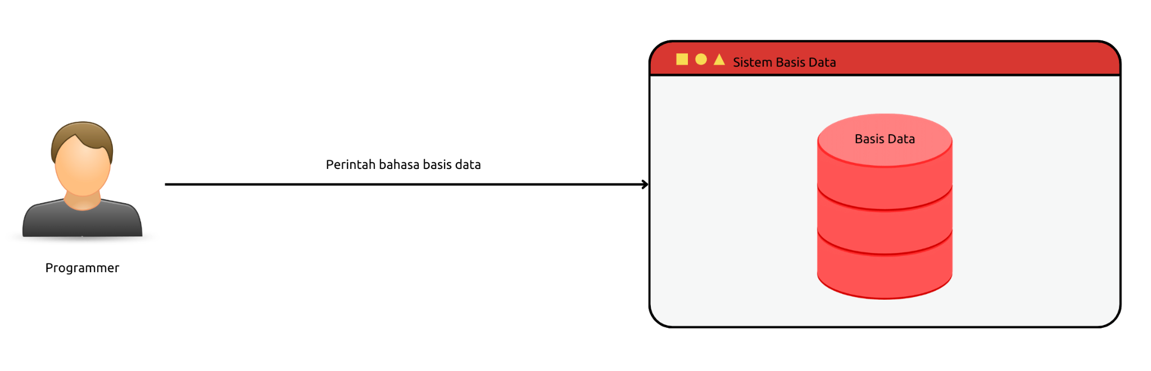
Diagram Bahasa Basis Data

Slide 22
Model Data

Slide 23
Model Data
Model data merupakan kumpulan konseptual untuk menggambarkan data, hubungan data dan batasan data
Model data dibuat dengan tujuan agar kita bisa tahu makna dari data dan juga relasi antar data nya
Terdapat banyak cara untuk membuat model data, dan yang paling populer adalah menggunakan ERD (Entity Relationship Diagram)

Slide 24
Fakta Dunia Nyata
Seperti yang dibawah diawal tentang data, yaitu fakta dunia nyata (real world)
Fakta dunia nyata disini bukan berarti data harus dalam bentuk sesuai yang berwujud, bisa juga sesuatu yang tidak berwujud
Selain itu, fakta dunia nyata dalam basis data juga biasanya cakupannya lebih sempit, mengikuti ruang lingkup yang sedang ditinjau
Misal data pengguna dalam ruang lingkup Bank (yaitu nasabah), pasti berbeda dengan ruang lingkup Rumah Sakit (yaitu pasien)

Slide 25
Entity Relationship Model
Model data dalam basis data, kebanyakan dibuat dalam bentuk Entity Relationship Model
Dalam model ER, data dunia nyata direpresentasikan dalam komponen-komponen
Terdapat beberapa komponen dalam model ER, yaitu Entity, Attribute dan Relationship

Slide 26
Entity
Entity merupakan individu yang mewakili data (fakta) yang nyata, dan bisa dibedakan dari sesuatu yang lain
Saat menentukan sebuah Entity, kita perlu lihat ruang lingkup yang sedang kita kerjakan,
Contoh, Orang mungkin bisa kita anggap sebagai satu Entity, namun dalam ruang lingkup Rumah Sakit, bisa jadi tidak dalam dibuat dalam satu Entity, karena Orang tergantung jenis nya, misal apakah Entity Pasien atau Entity Dokter

Slide 27
Attribute
Setiap Entity pasti memiliki Attribute yang mendeskripsikan karakteristik dari Entity tersebut
Penentuan Attribute dalam Entity biasanya berdasarkan fakta yang ada dan yang dibutuhkan dalam ruang lingkup nya saja
Contoh dalam Entity Pasien, kita bisa menambahkan Attribute seperti Nomor Pasien, Nama Pasien, Alamat Pasien, dan lain-lain
Dan fakta yang tidak masuk dalam ruang lingkup mungkin tidak kita perlu jadikan Attribute, misalnya Hobby Pasien, Harta Pasien, dan lain-lain
Dalam Attribute, biasanya terdapat Attribute Kunci yang digunakan sebagai kunci representasi dari Entity tersebut, contoh misal Nomor Pasien

Slide 28
Relationship
Relationship merupakan hubungan antar Entity
Detail tentang Relationship akan dibahas di materi Model Data Relationship
Contoh misal dalam ruang lingkup Rumah Sakit, hubungan Entity Dokter dan Pasien adalah merawat misalnya

Slide 29
Entity Relationship Diagram
Setelah menentukan Entity, Attribute dan Relationship, selanjutnya dalam ER, biasanya akan dibuat dalam bentuk diagram
Entity Relationship Diagram (ERD) sangatlah sederhana, kita bisa merepresentasikan tiap Entity, Attribute, Relationship dan hubungannya (Link) dengan gambar seperti di halaman selanjutnya

Slide 30
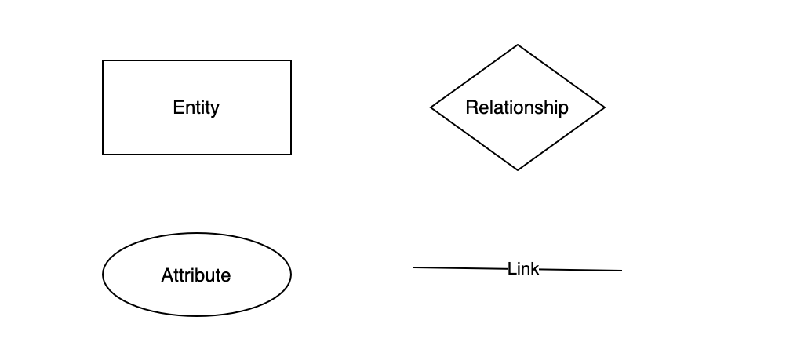
Entity Relationship Diagram

Slide 31
Tahapan Pembuatan ERD

Slide 32
Contoh Kasus : Toko Online
Misal kita akan membuat Toko Online (ruang lingkup)

Slide 33
Menentukan Entity
Hal pertama yang perlu kita tentukan dalam membuat ERD adalah menentukan Entity yang akan terlibat dalam toko online tersebut
Misal dalam toko online, kita akan menentukan tiga Entity yang terlibat, yaitu Pembeli, Penjual dan Barang
Perlu diingat, dalam toko online yang nyata, sebenarnya banyak sekali Entity yang terlibat

Slide 34
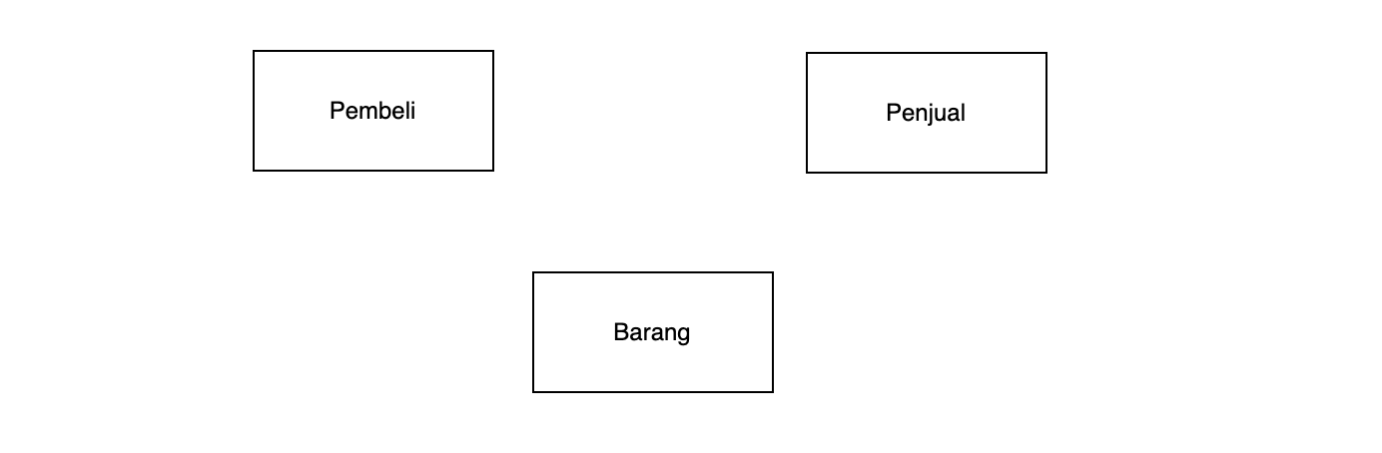
Kode : Diagram Entity

Slide 35
Menentukan Attribute Key
Setiap Entity wajib memiliki Attribute Key, maka selanjutnya kita perlu menentukan Attribute Key dari tiap Entity
Misal pada
Pelanggan, Attribute Key nya adalah Email
Pembeli, Attribute Key nya adalah Email, dan
Barang, Attribute Key nya adalah SKU

Slide 36
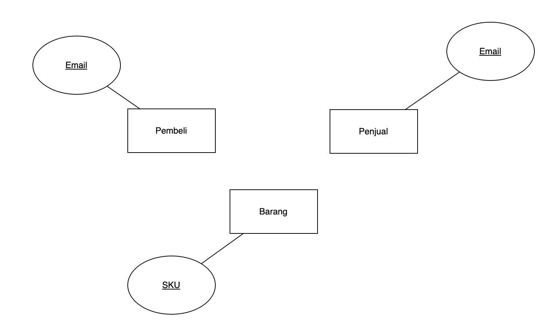
Diagram : Attribute Key

Slide 37
Menentukan Attribute
Setelah menentukan Attribute Key, selanjutnya kita bisa lanjutkan dengan menentukan Attribute dari tiap Entity yang masuk ke ruang lingkup yang akan kita buat

Slide 38
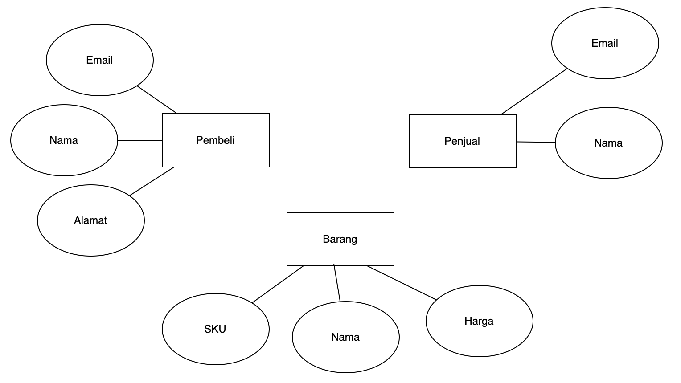
Diagram : Attribute

Slide 39
Selanjutnya
Selanjutnya kita perlu menentukan Relationship antar Entity, dan kita akan bahas di materi tersendiri

Slide 40
Implementasi Model Data

Slide 41
Implementasi Model Data
Implementasi model data merupakan tahapan untuk membuat basis data secara fisik yang ditempatkan dalam disk dengan bantuan sistem basis data
Setelah selesai membuat ERD, kita bisa mulai membuat implementasi nya dalam basis data

Slide 42
Implementasi Umum
Secara umum, Entity yang kita buat di dalam ERD akan menjadi tabel di dalam basis data
Dan Attribute yang kita buat dalam ERD, akan menjadi kolom di tabel di dalam basis data

Slide 43
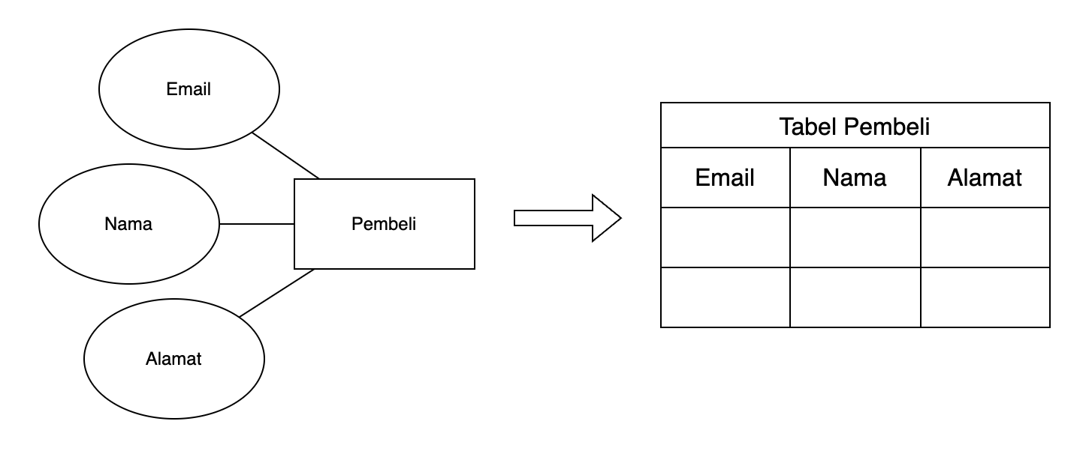
Diagram : Implementasi Entity Pelanggan

Slide 44
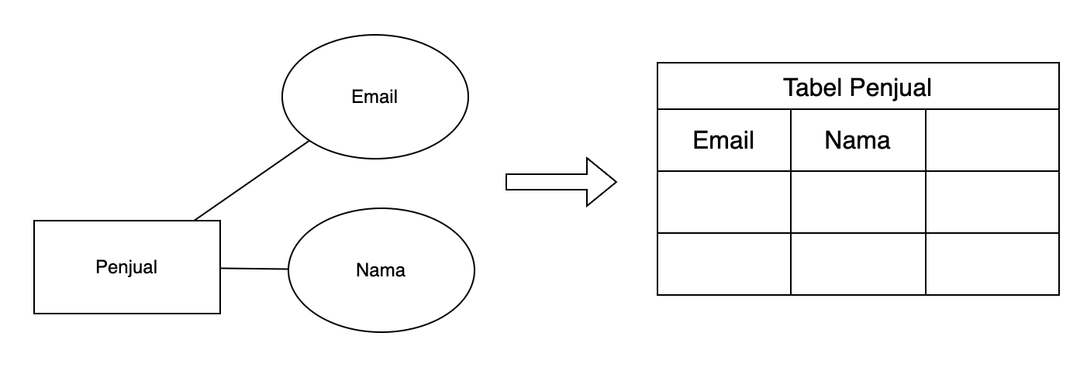
Diagram : Implementasi Entity Penjual

Slide 45
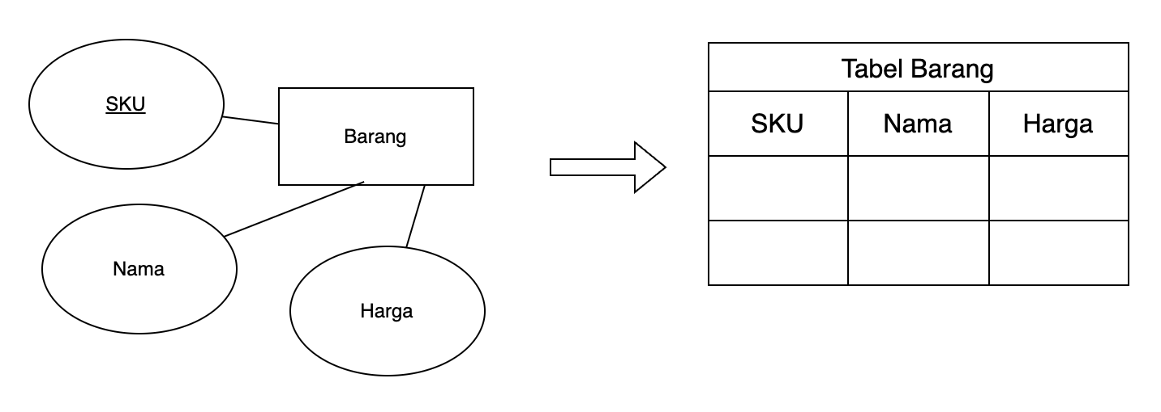
Diagram : Implementasi Entity Barang

Slide 46
Kamus Data
Dalam sistem basis data, setiap kolom di tabel yang kita buat perlu ditentukan tipe datanya
Penentuan tipe data biasanya mengikuti tipe data yang tersedia di sistem basis data yang kita gunakan
Secara umum ada beberapa tipe data yang umum biasa digunakan di sistem basis data

Slide 47
Tipe Data
Text, untuk kolom yang berisikan data karakter, misal Nama, Alamat, dan sejenisnya
Number, untuk kolom yang berisikan data angka, misal Harga, Stok, dan sejenisnya
Date, Time, Timestamp untuk kolom yang berisikan data tanggal, waktu atau gabungan tanggal dan waktu, misalnya Tanggal Lahir, Waktu Pendaftaran, dan sejenisnya
Boolean, untuk kolom yang berisikan data benar (true) atau salah (false), misal Status Menikah, dan sejenisnya
Dan masih banyak tipe data lainnya
Untuk detail tipe data tidak akan dibahas di materi ini, karena sudah sangat spesifik ke aplikasi sistem basis yang kita gunakan

Slide 48
Model Data Relational

Slide 49
Relationship
Seperti yang di materi sebelumnya dibahas, bahwa dalam Model ER, selain Entity dan Attribute, terdapat juga komponen Relationship
Relationship menunjukkan hubungan antar Entity dengan Entity yang lain
Misal hubungan antara Entity Penjual dengan Entity Barang. Relationship diantara keduanya mengandung arti bahwa penjual sedang berjualan/menjual barang

Slide 50
Kardinalitas / Derajat Relasi
Kardinalitas relasi menunjukkan tentang jumlah Entity yang dapat berelasi dengan Entity lainnya
Contoh misal pada kasus Toko Online, Entity Penjual bisa berelasi dengan satu Entity Barang, atau lebih, atau bahkan tidak ada

Slide 51
One to One (Satu ke Satu)
One to One artinya hubungan antara Entity A misalnya, hanya bisa berhubungan dengan Entity B dengan maksimal hanya satu Entity saja
Begitu pula sebaliknya, Entity B hanya bisa berelasi dengan satu Entity A

Slide 52
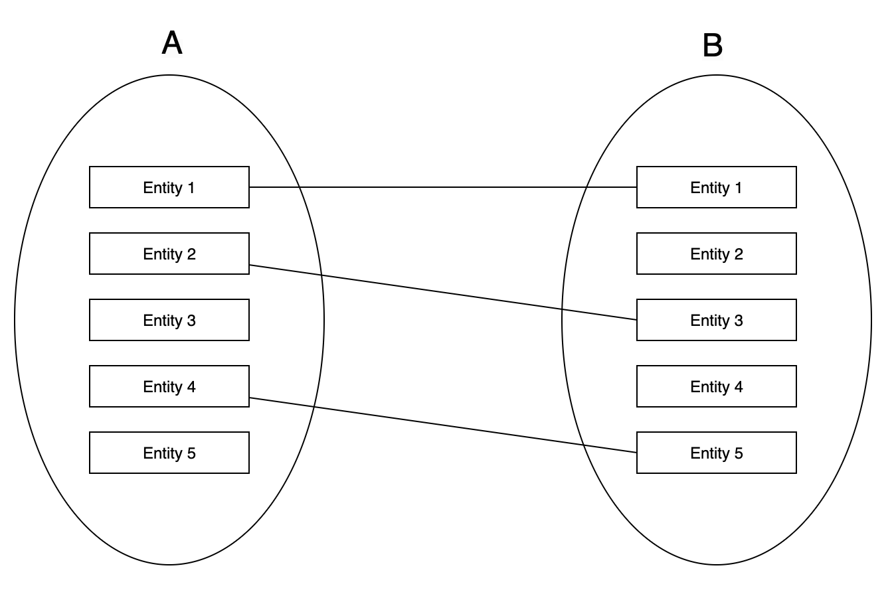
Diagram : One to One

Slide 53
One to Many (Satu ke Banyak)
One to Many artinya hubungan antara Entity A misalnya, bisa berhubungan dengan banyak Entity B
Tetapi tidak sebaliknya, Entity B hanya bisa berelasi dengan satu Entity A

Slide 54
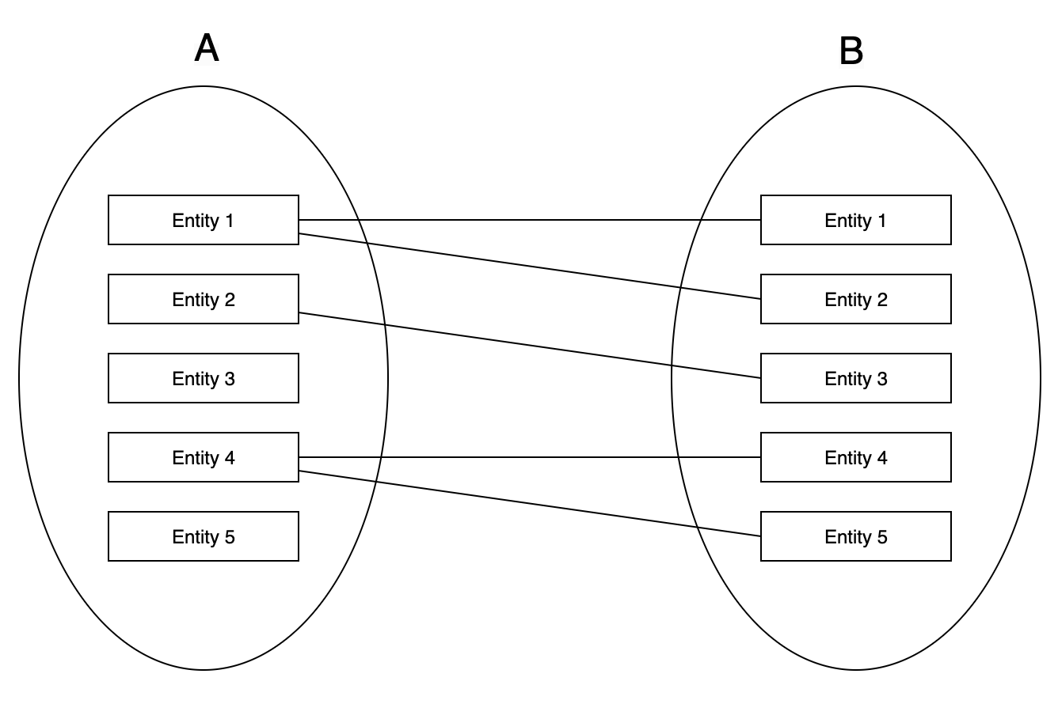
Diagram : One to Many

Slide 55
Many to One (Banyak ke Satu)
Many to One artinya hubungan antara Entity A misalnya, hanya bisa berhubungan dengan satu Entity B
Tetapi tidak sebaliknya, Entity B bisa berelasi ke banyak Entity A

Slide 56
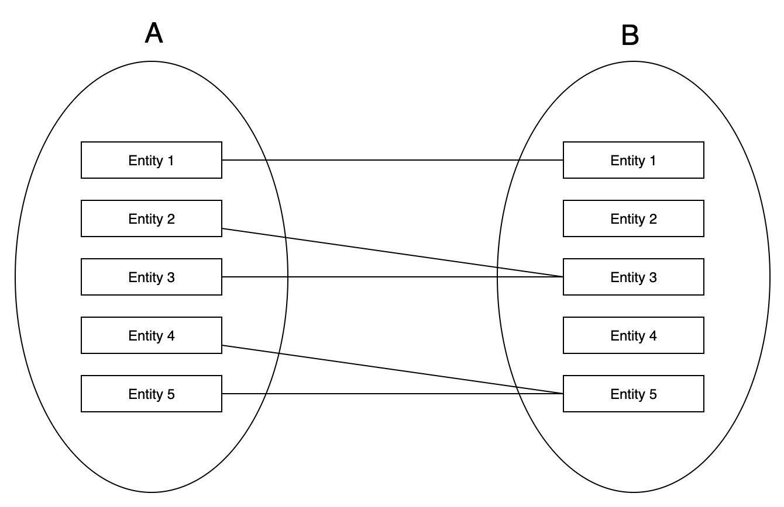
Diagram : Many to One

Slide 57
Many to Many (Banyak ke Banyak)
Many to Many artinya hubungan antara Entity A misalnya, bisa berhubungan dengan banyak Entity B
Begitu juga sebaliknya, Entity B bisa berelasi ke banyak Entity A juga

Slide 58
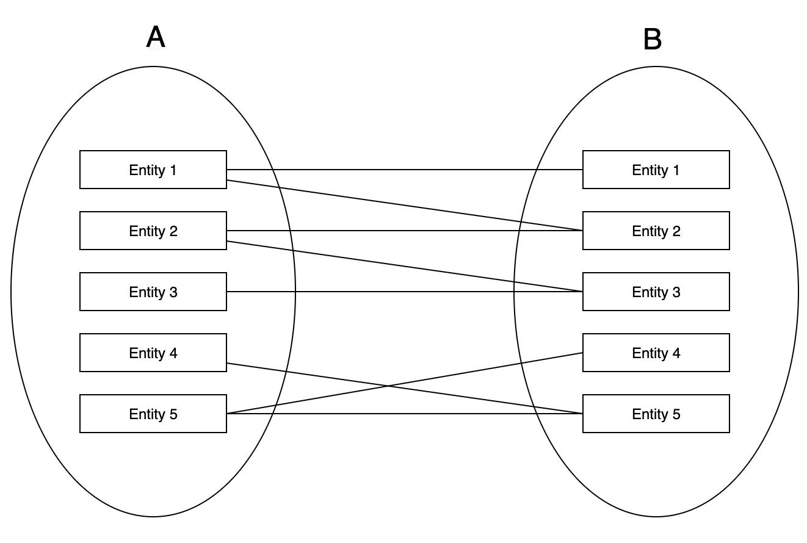
Diagram : Many to Many

Slide 59
Tahapan Membuat ERD Lanjutan

Slide 60
Contoh Kasus : Toko Online (Lanjutan)
Misal kita akan membuat Toko Online (ruang lingkup)
Pada materi sebelumnya kita sudah membuat Entity dan Attribute, selanjutnya kita akan buat Relationship nya

Slide 61
Menentukan Relationship
Setelah kita selesai membuat Entity dan Attribute, selanjutnya kita perlu tentukan Relationship antar Entity
Sama seperti sebelumnya, menentukan Relationship nya juga harus sesuai ruang lingkup yang sedang kita buat
Pada kasus ruang lingkup Toko Online, misal kita akan buat Relationship dari Pembeli ke Barang dengan relasi Membeli
Dan Relationship dari Penjual ke Barang dengan relasi Menjual

Slide 62
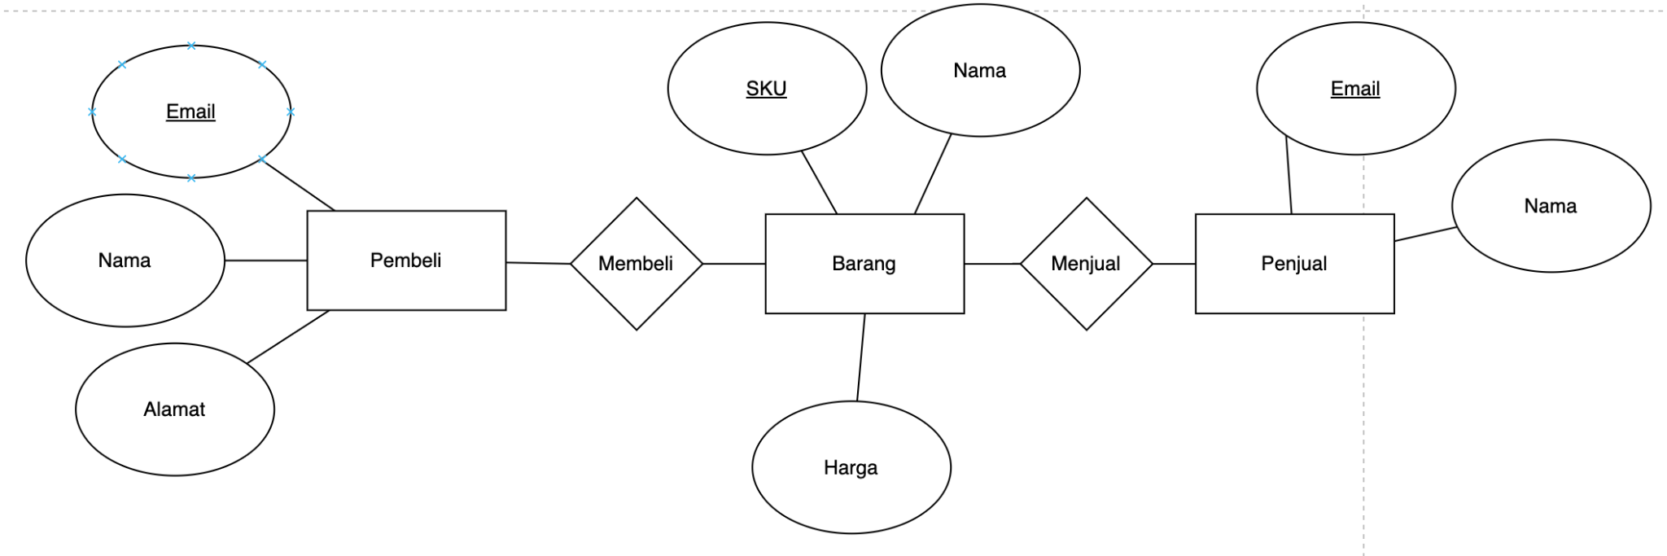
Diagram : Relationship

Slide 63
Menentukan Attribute Foreign Key
Saat kita membuat Entity, kita akan menentukan Attribute Key atau dibilang Primary Key, yaitu atribut kunci yang merepresentasikan Entity tersebut
Dalam Relationship, kita juga bisa menambahkan atribut, dan biasanya kita juga perlu menentukan Attribute Foreign Key, yaitu Attribute Key di Entity yang menjadi digunakan sebagai data untuk lookup (melihat) ke Entity pemilik relasi tersebut
Pada kasus Membeli misal kita perlu tahu siapa yang membeli (Email Pembeli) dan barang apa yang dibeli (SKU Barang)
Pada kasus Menjual, kita perlu tahu siapa yang menjual (Email Penjual) dan barang apa yang dijual (SKU Barang)

Slide 64
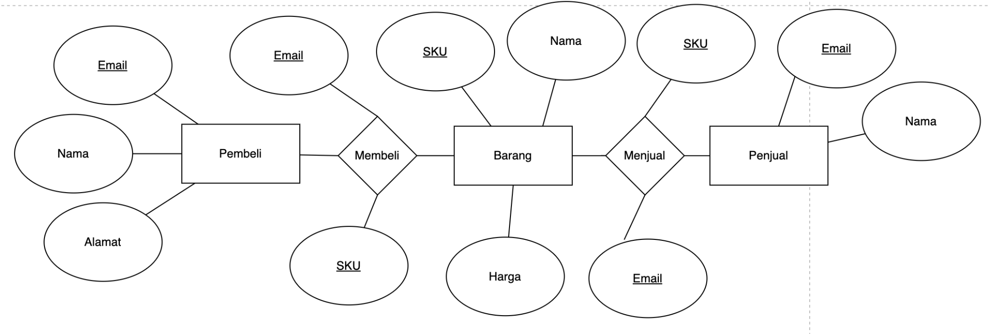
Diagram : Attribute Foreign Key

Slide 65
Menentukan Derajat Relasi
Selanjutnya, kita perlu tentukan derajat relasi untuk Relationship yang kita buat
Pada kasus Membeli, kita bisa tentukan sebagai relasi Many to Many, karena satu Pembeli bisa membeli banyak Barang, dan satu Barang bisa dibeli banyak Pembeli
Pada kasus Menjual, kita bisa tentukan sebagai relasi One to Many atau Many to One, karena misal satu Barang hanya bisa dijual oleh satu Penjual, namun satu Penjual bisa menjual lebih dari satu Barang

Slide 66
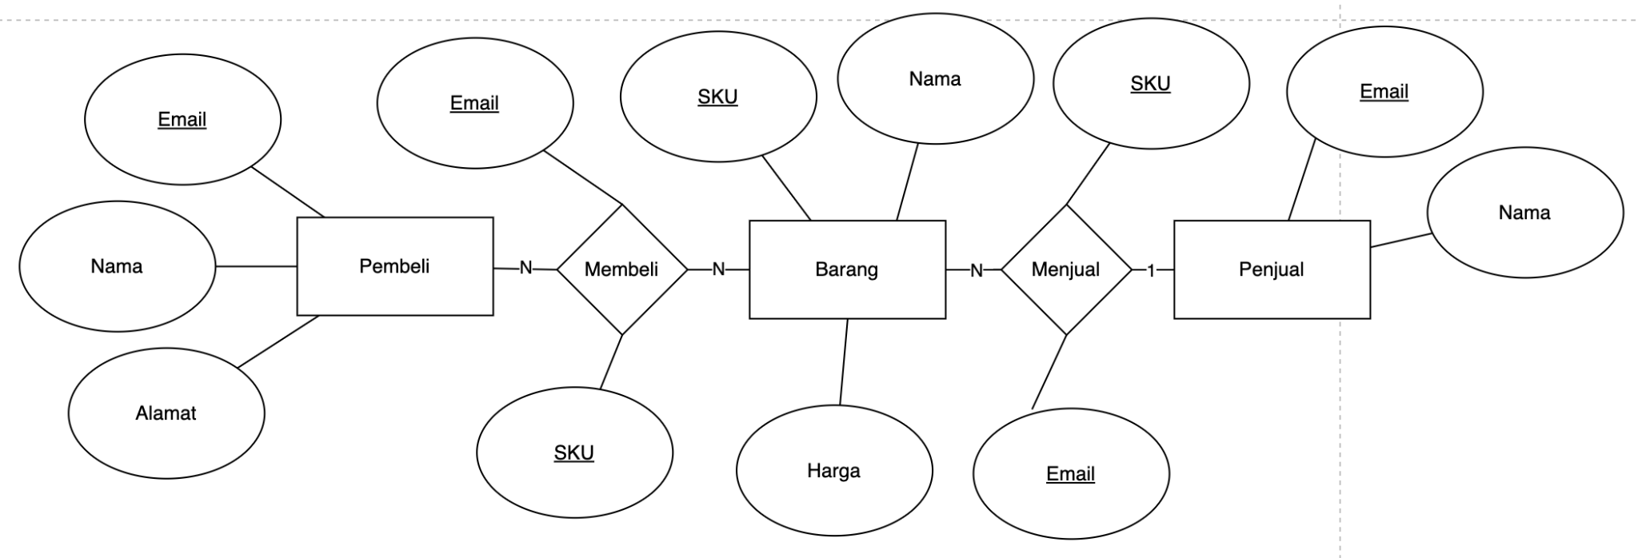
Diagram : Derajat Relasi

Slide 67
Melengkapi Attribute Tambahan
Bukan hanya Entity yang bisa memiliki Attribute
Relationship pun bisa memiliki Attribute jika memang perlu
Sebelumnya kita sudah menambah Attribute yang bersifat Foreign Key, sekarang kita bisa tambahkan Attribute yang sifatnya deskriptif
Misal pada relasi Membeli, kita akan tambahkan atribut Jumlah
Dan pada relasi Menjual, kita tidak akan menambah atribut deskriptif lainnya

Slide 68
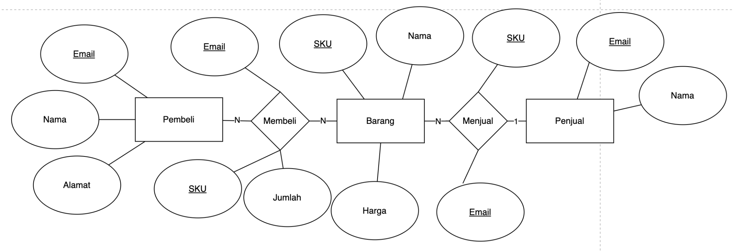
Diagram : Attribute

Slide 69
Implementasi Model Data Relational

Slide 70
Menambah Relasi One to One
Sebelum kita lanjut, kita akan coba tambahkan Entity yang berelasi One to One di kasus Toko Online kita
Misal di kasus Toko Online, kita akan menambahkan Entity Dompet, dimana Pembeli hanya bisa memiliki satu Dompet, dan satu Dompet hanya dimiliki oleh satu Pembeli
Dan di Dompet, kita akan tambahkan Attribute Key Email, dan Attribute Saldo

Slide 71
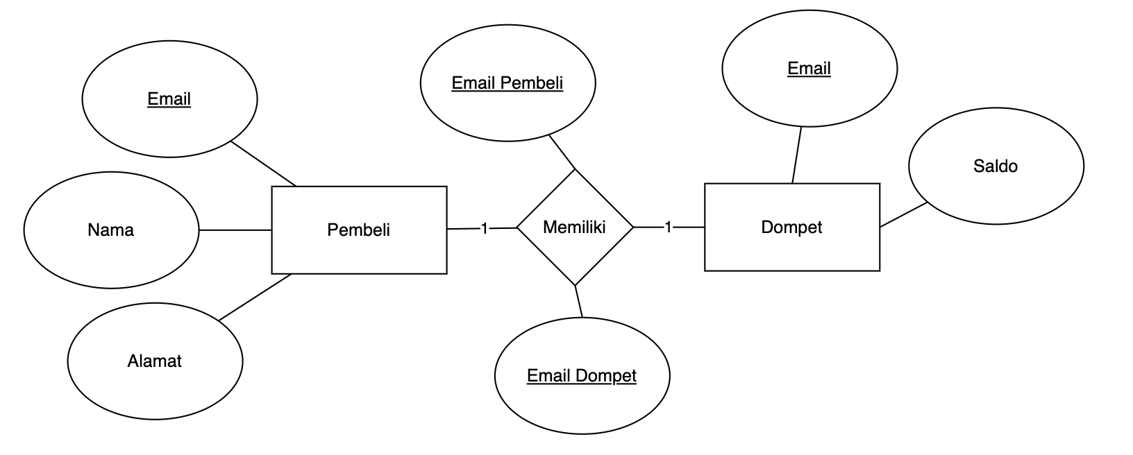
Diagram : One to One

Slide 72
Implementasi One to One
Pada kasus implementasi relasi One to One, terdapat dua cara
Jika pada kasus tiap Entity dipastikan menggunakan Attribute Key dengan nilai sama, maka kita bisa gunakan Attribute Key di tiap Entity sebagai acuan untuk saling berelasi
Namun jika pada kasus tiap Entity bisa memiliki Attribute Key yang berbeda, maka kita perlu membuat Attribute Foreign Key di salah satu Entity yang lebih lemah, dimana Attribute Foreign Key tersebut harus unique (tidak boleh ada yang sama)

Slide 73
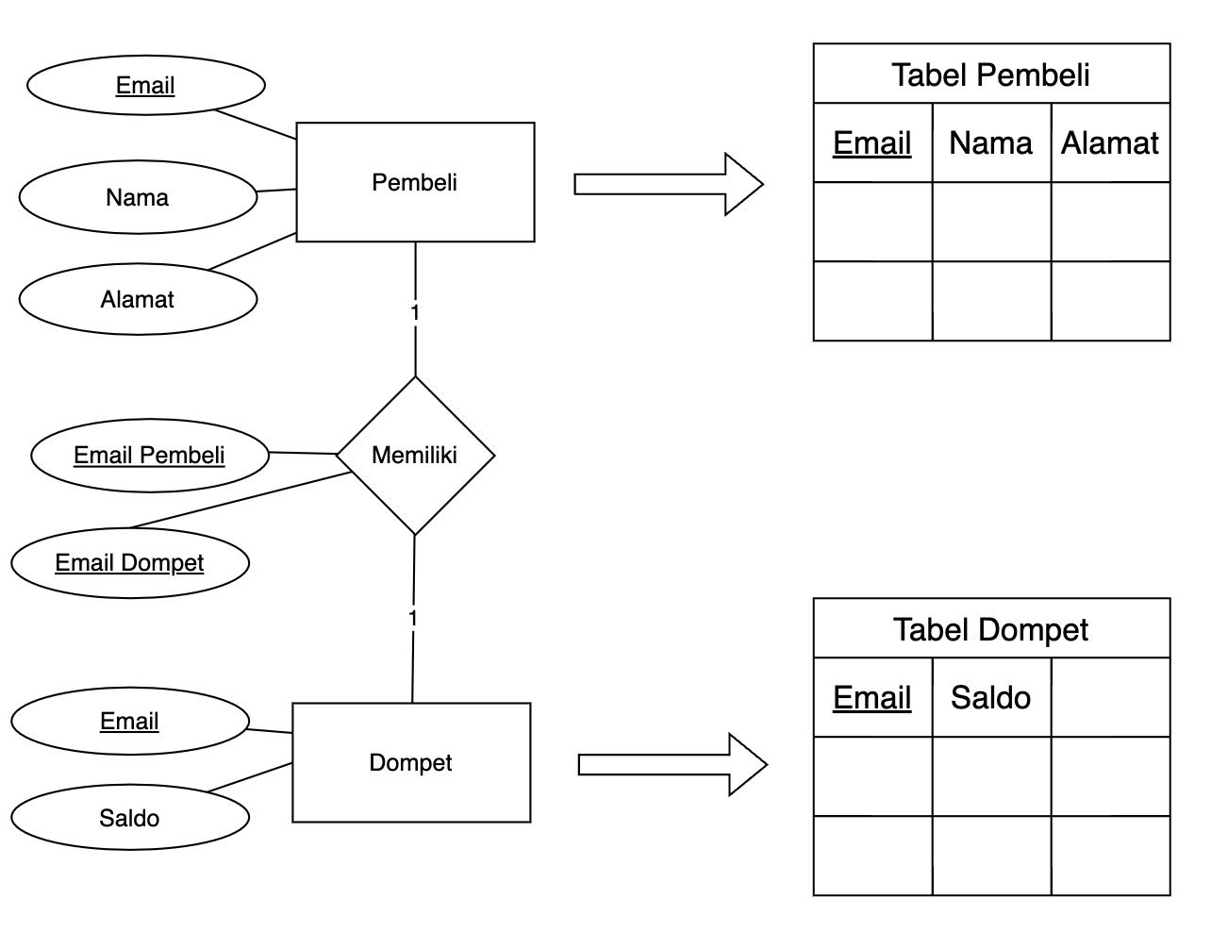
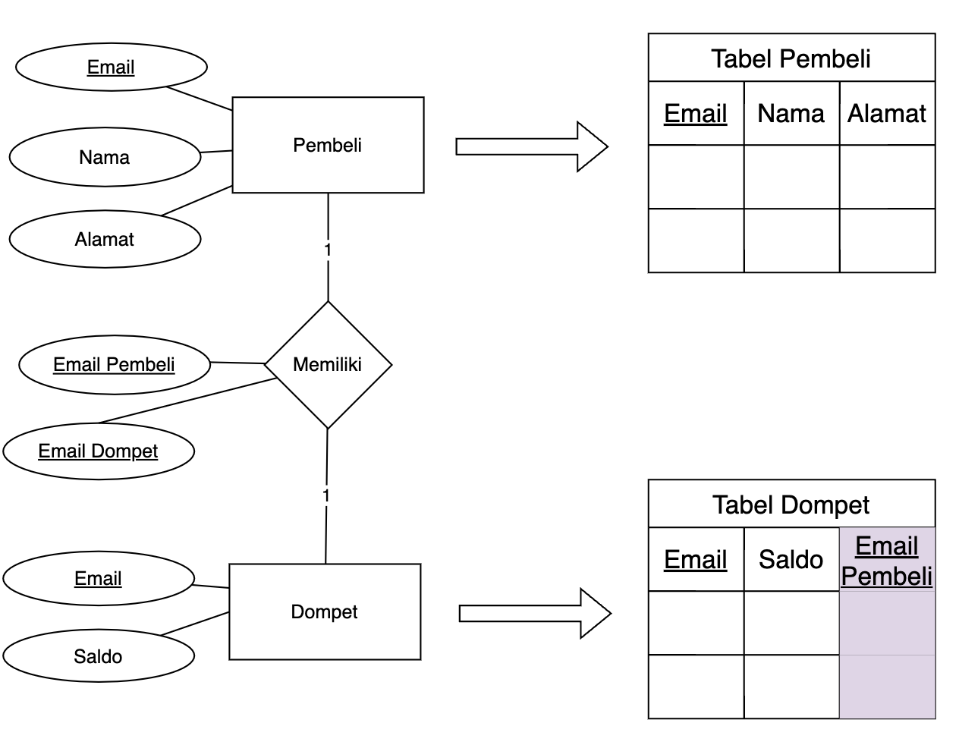
Diagram : Implementasi One to One

Slide 74
Implementasi One to Many atau Many to One
Pada kasus relasi One to Many, implementasinya tergantung relasi nya
Jika pada kasus relasinya terdapat Attribute deskriptif, maka diperlukan tabel baru sebagai implementasi dari Relationship nya
Namun pada kasus relasinya tidak memiliki Attribute deskriptif, maka tidak perlu tabel baru, kita hanya butuh menambah Attribute Foreign Key di Entity yang bersifat Many

Slide 75
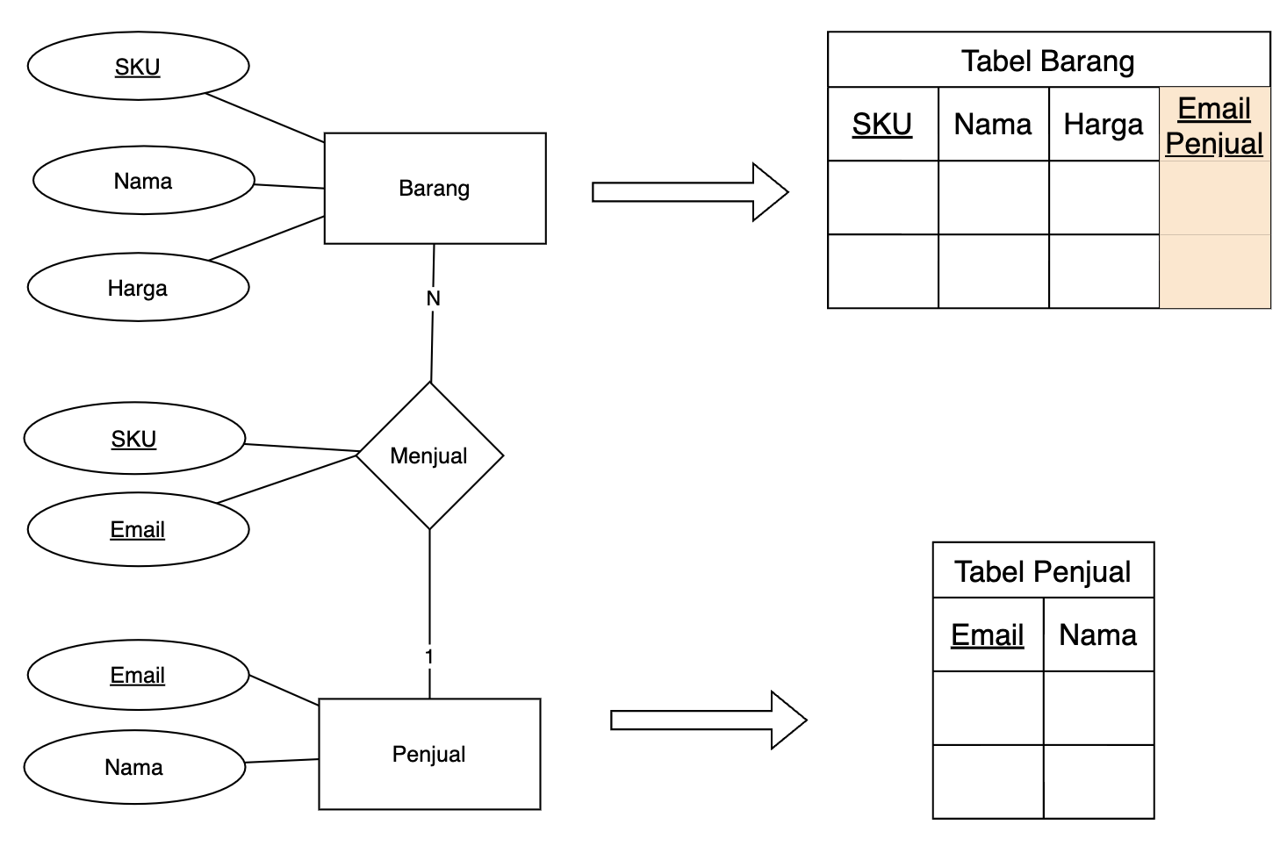
Diagram : Implementasi One to Many

Slide 76
Implementasi Many to Many
Pada implementasi relasi Many to Many, maka diimplementasikan dalam bentuk tabel relasi
Dimana di dalam tabel relasi tersebut terdapat semua Attribute Foreign Key dari semua Entity yang berelasi

Slide 77
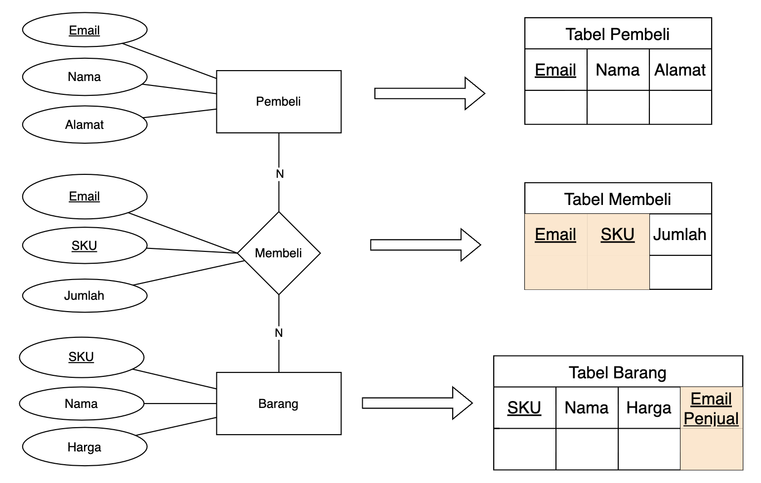
Diagram : Implementasi Many to Many

Slide 78
Model Data Lainnya

Slide 79
Model Data Lainnya
Sebenarnya sampai materi Model Data Relational, kita sudah mulai bisa membuat basis data yang baik
Namun, pada kasus-kasus tertentu, kadang ada jenis model data lainnya
Di materi ini, kita akan coba bahas beberapa model data lainnya, seperti :
Weak Entity (entitas lemah)
Sub Entity (entitas turunan)
Unary Relationship (relasi tunggal)
Multi Entity Relationship (relasi multi entitas)
Redundant Relationship (relasi ganda)

Slide 80
Weak Entity
Entitas lemah sebenarnya adalah entitas biasa, namun sifatnya lemah, artinya dia tidak bisa berdisi sendiri.
Weak entity biasanya berelasi dengan entity utama
Contoh pada kasus sebelumnya Dompet bisa dibilang weak entity, karena tidak bisa berdirisi sendiri tanpa adanya Pembeli
Atau, kita bisa pisahkan alamat menjadi entitas lemah, yang hanya bisa ada jika terdapat entitas Pembeli

Slide 81
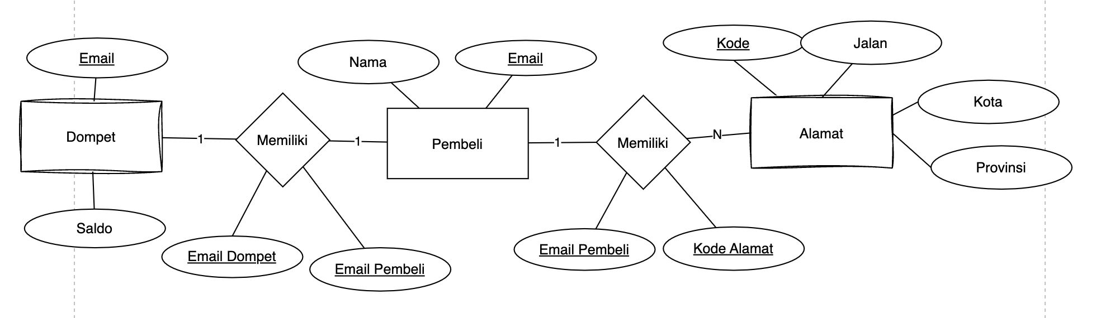
Diagram : Weak Entity

Slide 82
Sub Entity
Saat membuat entity, bisa terjadi adanya beberapa entity yang lebih detail, yang memiliki kesamaan atribut, namun terdapat juga perbedaan nya
Contoh, pada kasus Entity Barang, kemungkinan akan ada banyak jenis barang, dan tiap jenis barang bisa berbeda atribut yang dimilikinya
Misal saja kita tambahkan Entity Barang Laptop dan Barang Pakaian, kedua entity tersebut memiliki kesamaan, namun memiliki perbedaan juga
Untuk menggambarkan Sub Entity, kita akan menggunakan diagram ISA

Slide 83
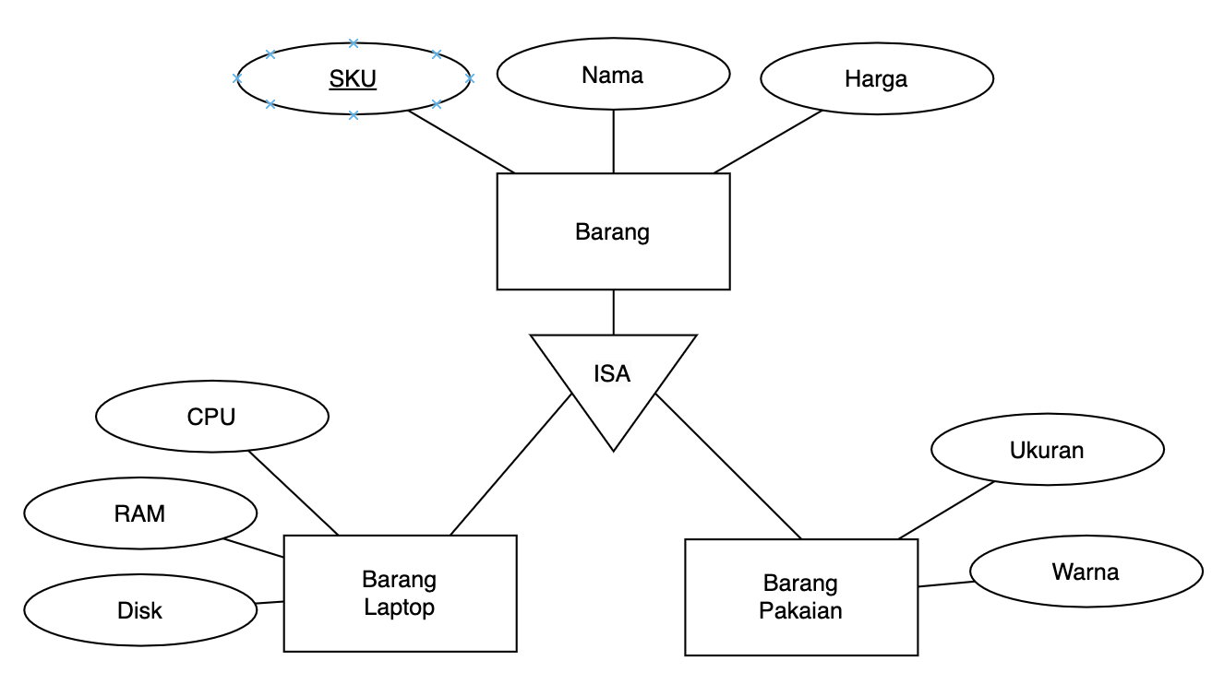
Diagram : Sub Entity

Slide 84
Unary Relationship
Unary Relationship adalah relasi yang terjadi pada entitas dengan entitas dirinya sendiri
Hal ini sering sekali terjadi
Misal, pada kasus Toko Online, misal kita akan menambah fitur Referal (Member get Member), dan kita akan membolehkan Pembeli merekomendasikan Pembeli lain untuk mendapat bonus berupa saldo tertentu misalnya
Pada kasus ini, berarti kita harus membuat Unary Relationship dari Pembeli ke Pembeli lagi

Slide 85
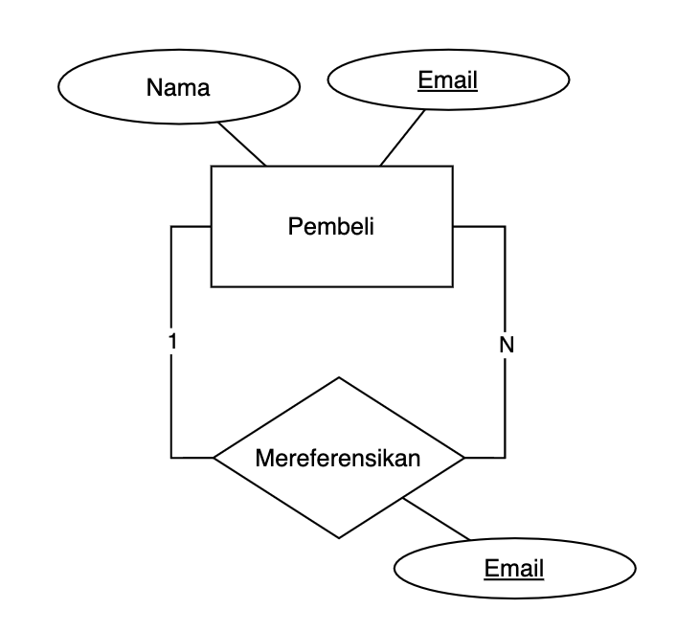
Diagram : Unary Relationship

Slide 86
Multi Entity Relationship
Relasi multi entitas merupakan relasi yang terjadi terhadap lebih dari dua entitas
Pada kasus sebelumnya contohnya Pembeli memiliki relasi membeli dengan Barang
Misal kita akan tambahkan Bank dengan relasi Pembeli membeli Barang, menggunakan Bank

Slide 87
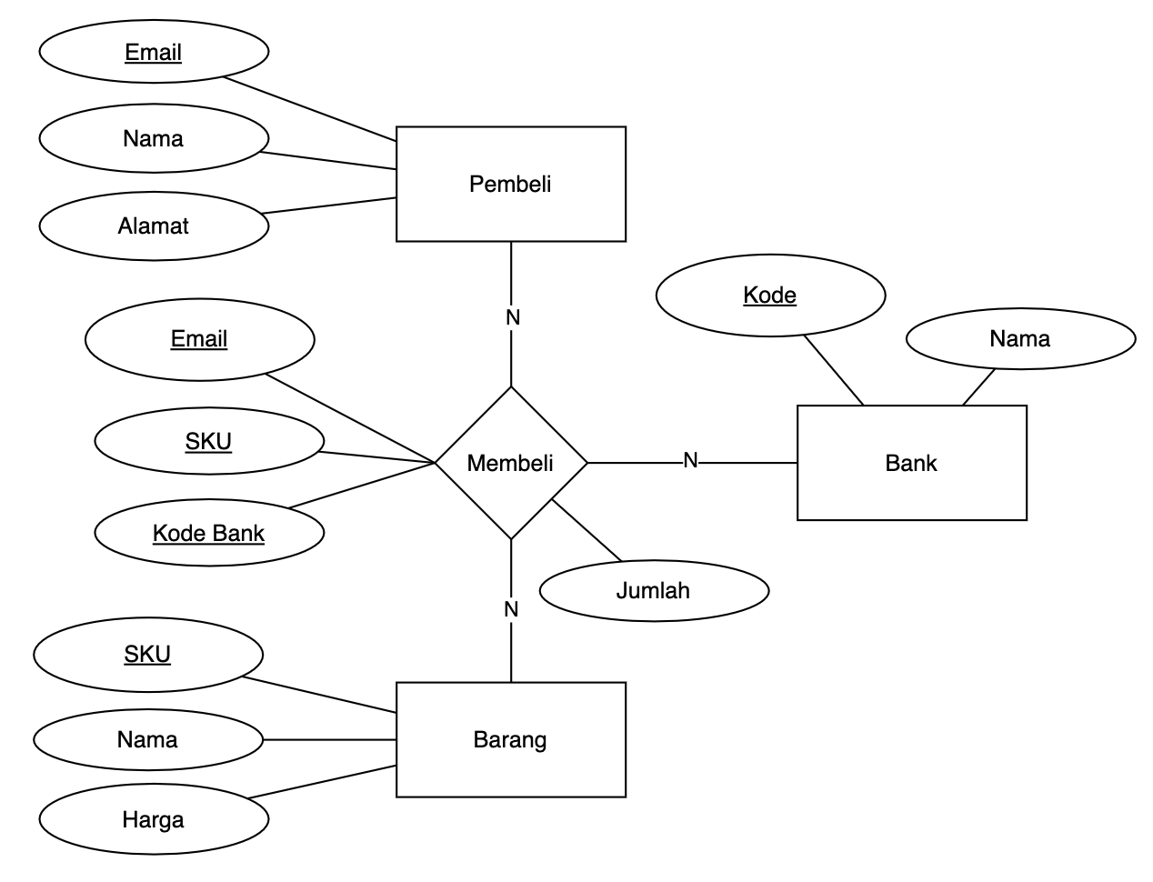
Diagram : Multi Entity Relationship

Slide 88
Redundant Relationship
Relasi antar entitas boleh lebih dari satu, jika ada dua entitas memiliki relasi lebih dari satu antar entitas tersebut, artinya itu adalah relasi ganda
Banyak kasus seperti ini, contohnya pada kasus relasi Pembeli dan Barang, misal kita tambahkan relasi Pembeli menyukai Barang
Artinya tidak hanya Membeli, tapi juga Menyukai

Slide 89
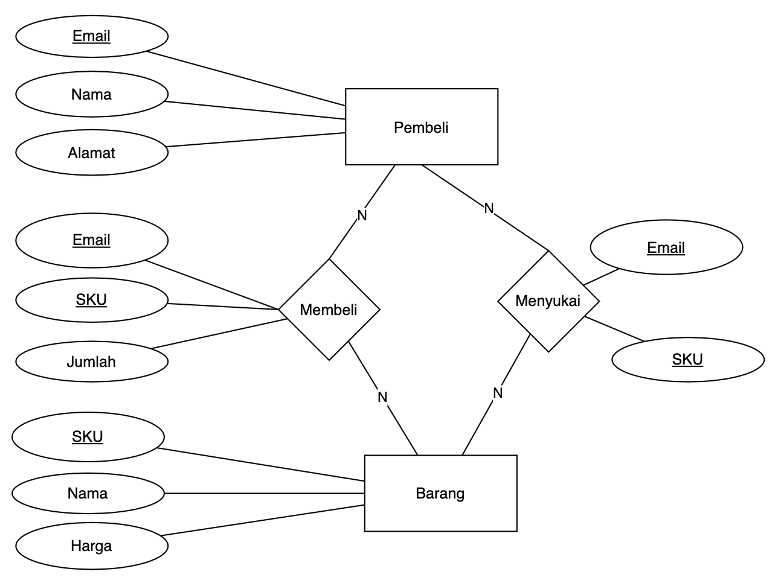
Diagram : Redundant Relationship

Slide 90
Implementasi Model Data Lainnya

Slide 91
Implementasi Model Data Lainnya
Sekarang kita akan coba lihat bagaimana implementasi perubahan model data yang sudah kita lakukan di materi sebelumnya

Slide 92
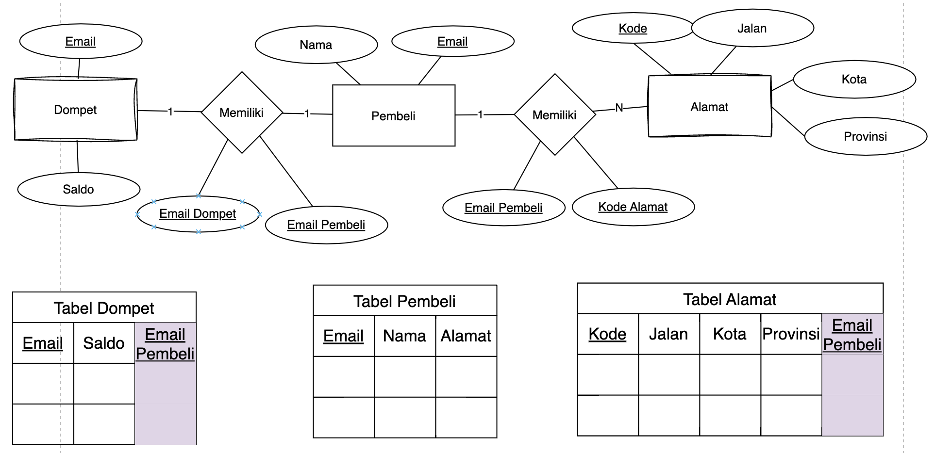
Diagram : Weak Entity

Slide 93
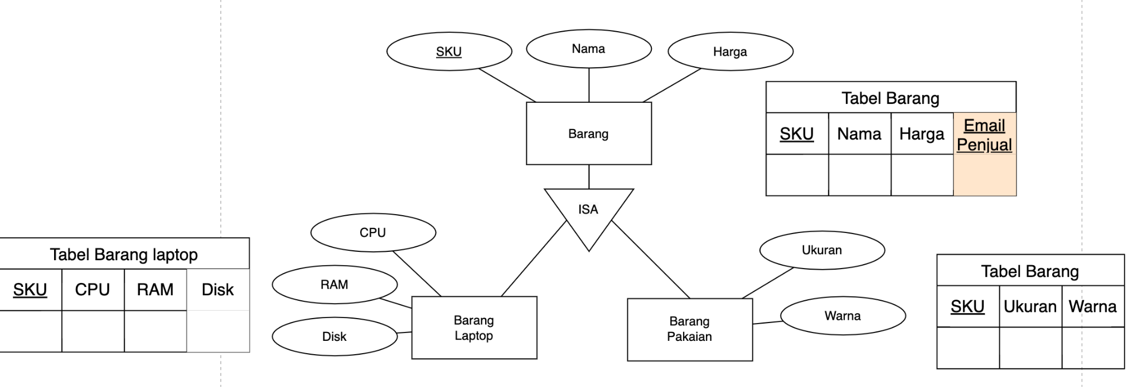
Diagram : Sub Entity

Slide 94
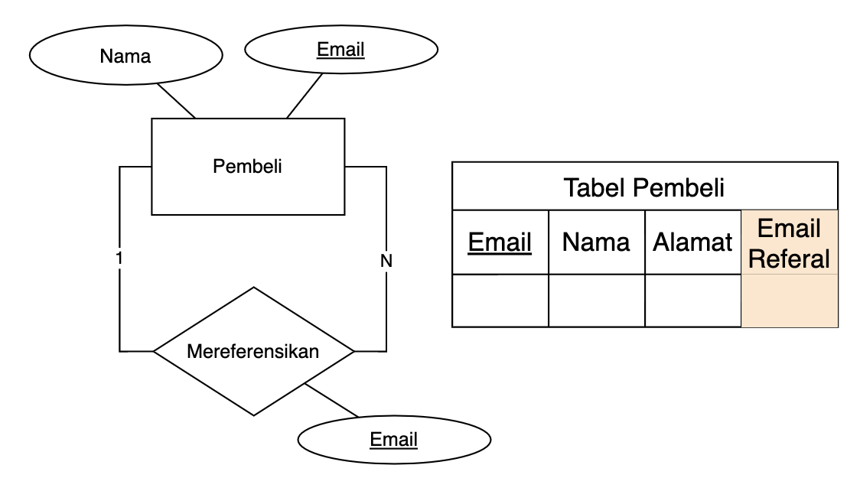
Diagram : Unary Relationship

Slide 95
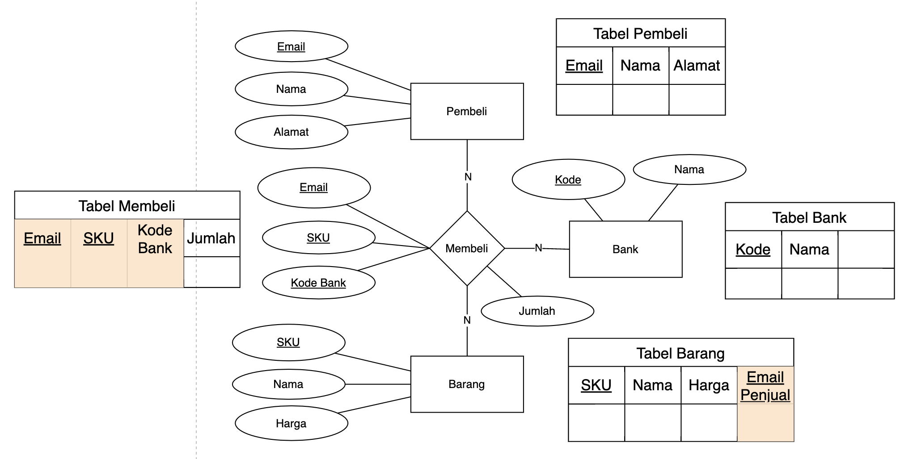
Diagram : Multi Entity Relationship

Slide 96
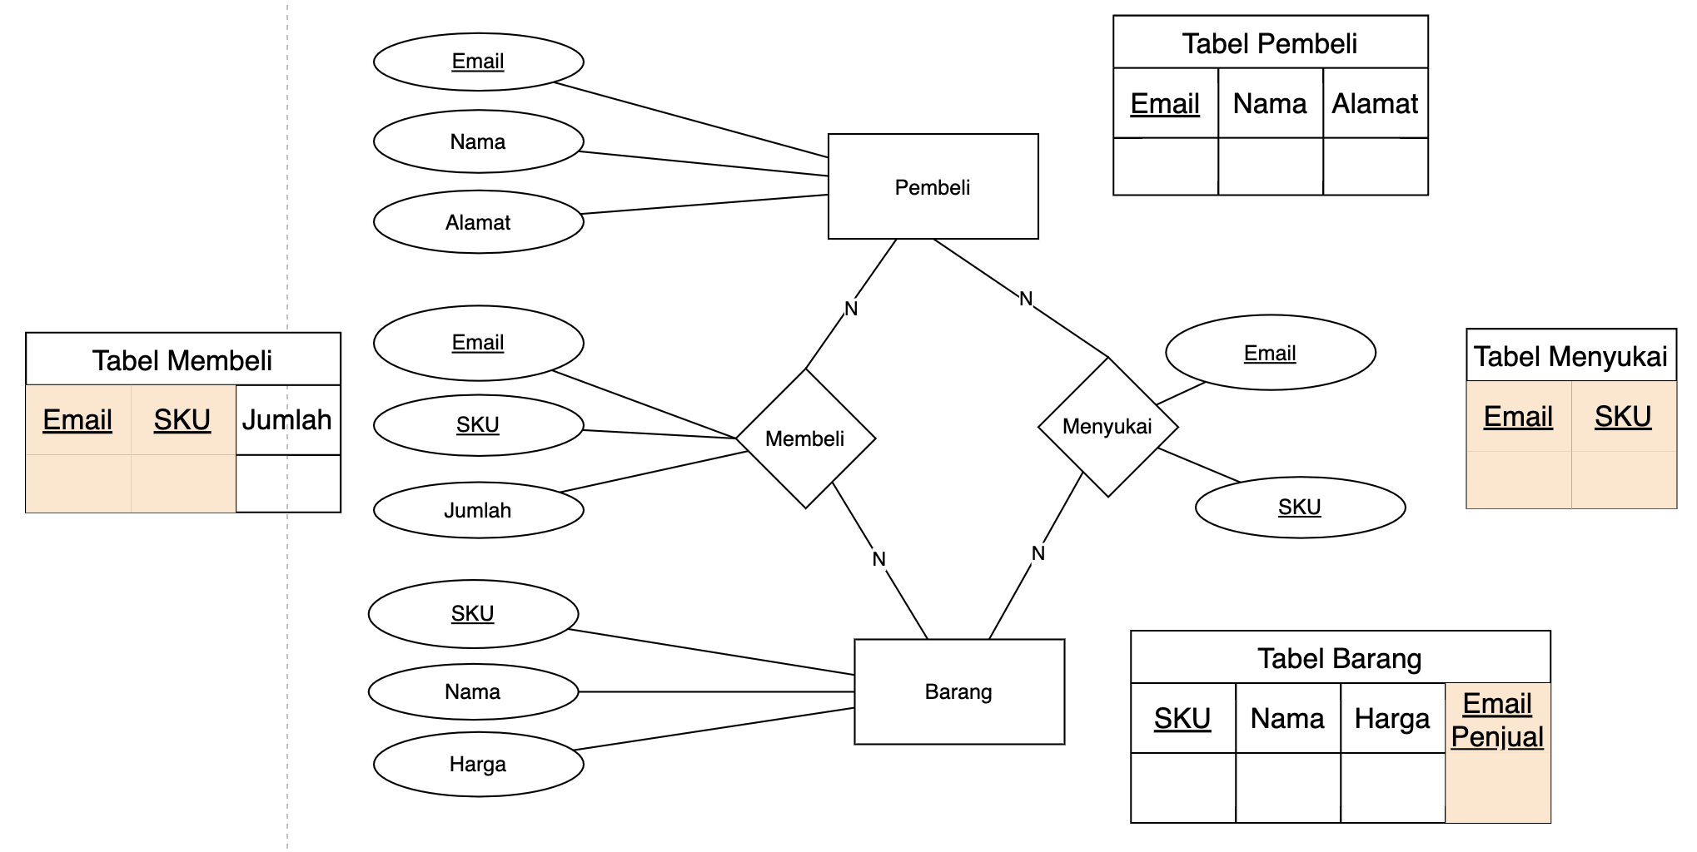
Diagram : Redundant Relationship

Slide 97
Model Diagram Lainnya

Slide 98
Model Diagram Lainnya
Saat model data kita tidak terlalu kompleks, akan sangat mudah membuat diagram seperti yang sebelumnya sudah kita buat
Namun saat model data kita sudah banyak dan kompleks, maka akan sulit untuk membuat diagram seperti yang sudah kita pelajari
Sebenarnya implementasi Entity Relationship Diagram tidak hanya terbatas yang sudah kita praktekan, ada juga cara penggambaran yang lain, namun intinya adalah gambarnya tetap mudah dimengerti
Contoh lain ERD adalah dengan membuat Entity seperti tabel

Slide 99
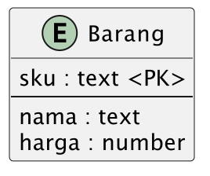
Diagram : Entity dan Attribute

Slide 100
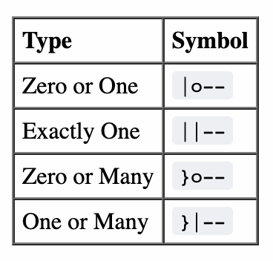
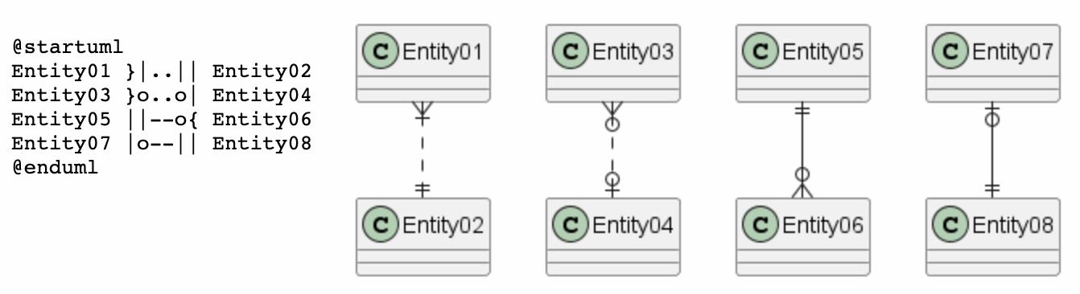
Diagram : Relationship

Slide 101
Contoh Web untuk Membuat ERD
https://draw.io/ , bisa digunakan untuk membuat diagram secara manual menggunakan visual
https://plantuml.com/ , bisa digunakan untuk membuat diagram secara otomatis menggunakan kode teks

Slide 102
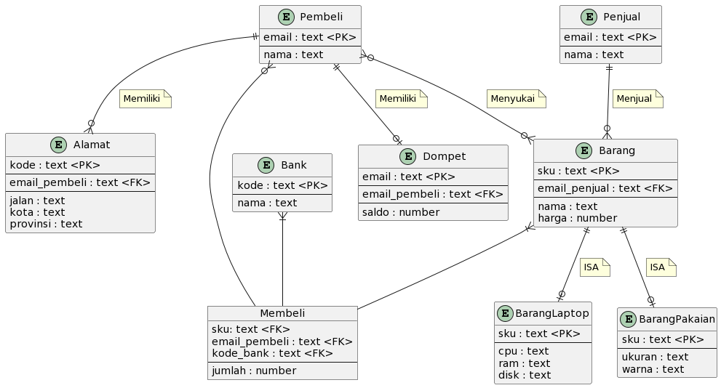
Diagram : Contoh ERD dari PlantUML
https://gist.github.com/khannedy/d3f2e143a545017bc4919672fbd2e3d9
http://www.plantuml.com/plantuml/uml/SyfFKj2rKt3CoKnELR1Io4ZDoSa70000

Slide 103
Normalisasi Data

Slide 104
Normalisasi Data
Normalisasi data adalah proses atau tahapan dalam membuat basis data, yang bertujuan untuk menghilangkan data redundancy / ganda dan data yang tidak konsisten
Aturan dalam normalisasi data adalah membagi tabel besar menjadi tabel yang lebih kecil, dan menghubungkan menggunakan relasi.

Slide 105
Bentuk Normal Basis Data
Pencetus relational model, Edgar Codd mengajukan teori normalisasi data dengan mengenalkan praktek bentuk normal ke-1, lalu dilanjut dengan ke-2 dan bentuk normal ke-3
https://en.wikipedia.org/wiki/Edgar_F._Codd
Sampai saat ini, bentuk normal basis data bisa sampai bentuk normal ke 6, namun kebanyakan pada prakteknya, bentuk normal basis data hanya sampai bentuk normal ke 3

Slide 106
Contoh Kasus
Normalisasi data biasanya mengacu pada hasil akhir dari sebuah ruang lingkup, berbeda dengan yang awal kita lakukan sebelumnya
Normalisasi data biasanya datang dari kebutuhan akhir yang sudah selesai, lalu kita perlu membuat model data dari kebutuhan akhir tersebut
Misal, kita akan coba buat sebuah model data, dari kebutuhan laporan Order dari sebuah toko online

Slide 107
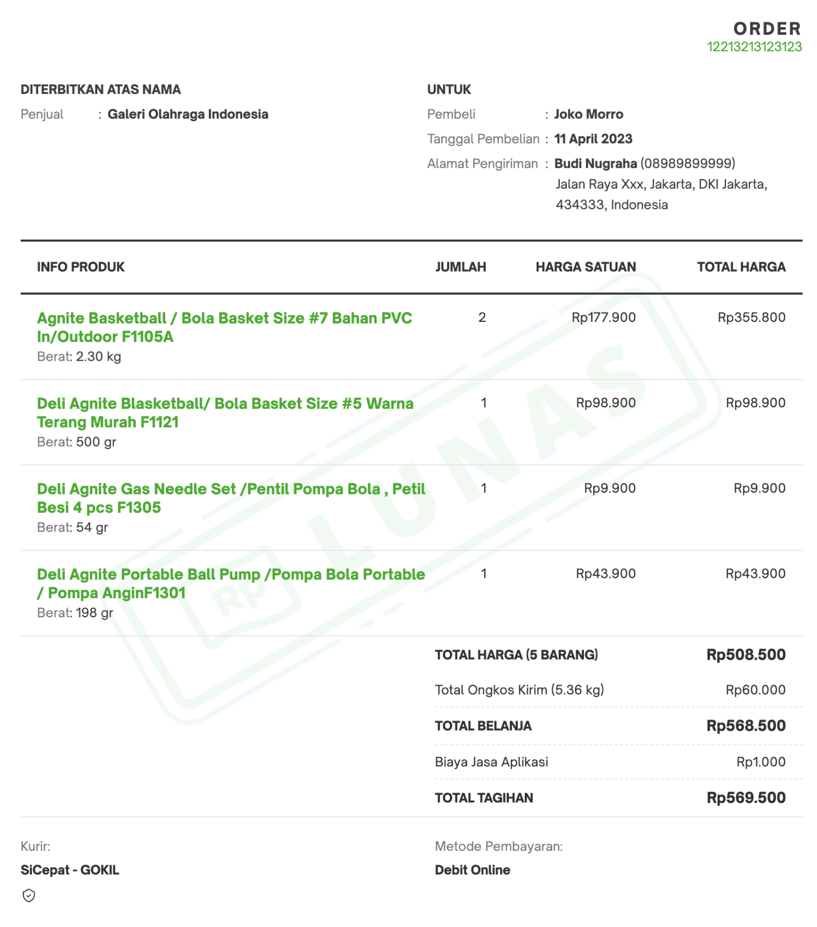

Slide 108
Bentuk Tabel (Tidak Normal)
https://docs.google.com/spreadsheets/d/1epqlWZiTkCmAWJRy_h2K35PjO9f60vVR6uDbKSRjK9k/edit?usp=sharing

Slide 109
Jenis Atribut

Slide 110
Jenis Attribute
Sebelum kita mulai bahas tentang normalisasi data, ada yang perlu diketahui tentang jenis attribute, seperti
Attribute Key
Simple Attribute dan Composite Attribute
Single-Value Attribute dan Multi-Value Attribute
Mandatory Attribute
Derived Attribute

Slide 111
Attribute Key
Key adalah nilai yang bisa digunakan sebagai identitas baris pada tabel yang sifatnya unik
Biasanya Attribute Key dibilang juga dengan nama Primary Key
Attribute Key milik entitas lain yang disimpan sebagai atribut di entitas lain, disebut Foreign Key

Slide 112
Simple Attribute dan Composite Attribute
Simple attribute adalah atribut yang tidak bisa diuraikan lagi, sedangkan composite attribute adalah atribut yang masih bisa diuraikan
Pada kasus tabel kita, semua kolom sudah simple attribute, karena tidak bisa diuraikan lagi
Seandainya misal kita ada kolom alamat yang berisikan kombinasi dari jalan kota provinsi negara dan kodepos, maka bisa dibilang kolom alamat tersebut adalah composite attribute

Slide 113
Single-Value dan Multi-Value Attribute
Single-value attribute adalah atribut yang memiliki satu nilai, sedangkan multi-value attribute adalah atribut yang memiliki nilai lebih dari satu
Pada kasus tabel kita, kita sudah membuat semua kolom menjadi single-value attribute
Seandainya kita gabungkan semua produk di satu kolom, maka bisa jadi itu adalah multi-value attribute

Slide 114
Mandatory Attribute
Mandatory attribute adalah atribut yang wajib diisi atau tidak boleh kosong (NULL)
Pada kasus kita, produk 2,3 dan 4 adalah kolom yang tidak mandatory, karena bisa kosong

Slide 115
Derived Attribute
Derived attribute (atribut turunan) adalah atribut yang nilainya diperoleh dari hasil pengolahan atribut lain
Pada kasus kita, contohnya banyak sekali derived attribute, seperti produk total, total belanja, total berat dan lain-lain

Slide 116
Attribute Key

Slide 117
Attribute Key
Attribute Key adalah nilai yang bisa digunakan sebagai identitas baris pada tabel yang sifatnya unik
Terdapat 3 jenis attribute key, yaitu :
Superkey
Candidate key, dan
Primary key

Slide 118
Attribute Key - Superkey
Superkey merupakan satu atau atau lebih atribut yang dapat membedakan setiap baris data secara unik
Misal pada tabel produk, yang bisa menjadi superkey adalah
(kode produk, nama produk, berat produk, harga produk, kode penjual)
(nama produk, kode penjual) jika bisa menjamin penjual tidak menjual barang yang sama
(kode produk, kode penjual)
(kode produk)

Slide 119
Candidate key
Candidate key merupakan kumpulan atribut minimal yang dapat membedakan setiap baris data dalam sebuah tabel secara unik.
Contoh candidate key pada tabel produk adalah :
(kode produk)
(nama produk) jika bisa dijamin nama produk tidak boleh dibuat lebih dari sekali

Slide 120
Primary Key
Setelah menentukan candidate key, salah satu kombinasi candidate key akan ditentukan sebagai primary key, key utama sebagai representasi baris secara unik
Primary key biasanya dipilih pada candidate key yang paling cocok dan paling bisa dijamin keunikannya, contohnya pada kasus tabel produk :
(kode produk)

Slide 121
Bentuk Normal Basis Data ke 1

Slide 122
Bentuk Normal Basis Data ke 1
Tiap kolom tidak boleh menyimpan data lebih dari satu
Tidak ada kolom yang duplikat / ganda
Tidak ada baris yang duplikat / ganda
Tidak ada atribut turunan

Slide 123
Revisi Contoh Kasus : Bentuk Normal ke 1
Kolom Produk Nama, Produk Harga, Produk Jumlah, Produk Berat, dan Produk Total duplikat sebanyak 4 kali
Produk Total, Total Harga, Total Berat, Total Belanja adalah atribut turunan, jadi akan kita hapus
https://docs.google.com/spreadsheets/d/1epqlWZiTkCmAWJRy_h2K35PjO9f60vVR6uDbKSRjK9k/edit#gid=1077699423

Slide 124
Bentuk Normal Basis Data ke 2

Slide 125
Bentuk Normal Basis Data ke 2
Harus sudah dalam bentuk normal basis data ke 1
Buat tabel terpisah untuk nilai-nilai yang keluar berulang kali pada beberapa baris
Tambahkan primary key pada tiap tabel
Hubungkan menggunakan foreign key

Slide 126
Revisi Contoh Kasus : Bentuk Normal ke 2
Kolom-kolom Produk terdapat yang berulang
Kolom-kolom Order, Penjual dan Pembeli terdapat yang berulang
https://docs.google.com/spreadsheets/d/1epqlWZiTkCmAWJRy_h2K35PjO9f60vVR6uDbKSRjK9k/edit#gid=1077699423

Slide 127
Bentuk Normal Basis Data ke 3

Slide 128
Ketergantungan Fungsionalitas
Sebelum kita bahas tentang bentuk normal ke 3, kita harus tahu tentang ketergantungan fungsionalitas
Dalam tabel, jika terdapat atribut B memiliki ketergantungan fungsionalitas dengan A, maka kita bisa bilang A --> B
Biasanya A adalah attribute key, dan B adalah attribute yang bukan key
Dalam bentuk normal ke 3, kita harus teliti tabel yang sudah dalam bentuk normal ke 2, apakah attribute-attribute yang bukan key tersebut tergantung dengan attribute key nya?

Slide 129
Bentuk Normal Basis Data ke 3
Pindahkan kolom-kolom yang tidak tergantung ke key menjadi tabel lain
Hal ini dikarenakan jika terjadi perubahan pada kolom tersebut, ditakutkan perlu melakukan perubahan di banyak baris

Slide 130
Revisi Contoh Kasus : Bentuk Normal ke 3
Ada banyak kolom yang tidak tergantung dengan key
Contoh Penjual, Pembeli, Alamat Pengiriman
Kolom-kolom tersebut jika berubah, maka harus diubah di semua baris Order lainnya, dan itu membuat data tidak konsisten
https://docs.google.com/spreadsheets/d/1epqlWZiTkCmAWJRy_h2K35PjO9f60vVR6uDbKSRjK9k/edit#gid=175579626

Slide 131
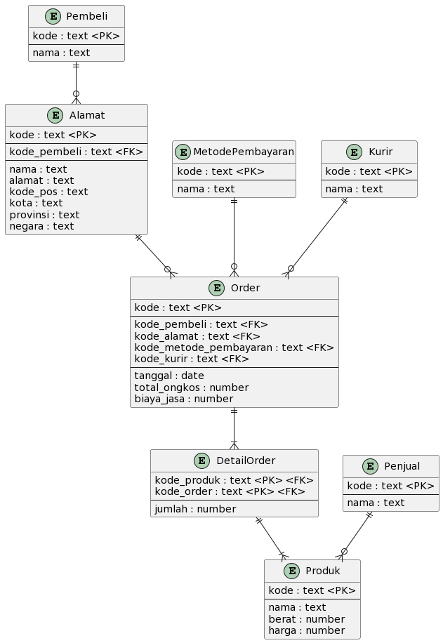
Entity Relational Diagram
Plantuml : https://www.plantuml.com/plantuml/uml/SyfFKj2rKt3CoKnELR1Io4ZDoSa70000
Diagram : https://gist.github.com/khannedy/6634184f27fd05fc5a8825ade5dd25fc

Slide 132
Denormalisasi Data

Slide 133
Denormalisasi Data
Normalisasi data digunakan untuk membuat model basis data yang baik
Normalisasi data sebenarnya hanyalah petunjuk saja, dalam keadaan tertentu, kadang kita bisa melanggar aturan dari normalisasi data
Pelanggaran normalisasi data tersebut kita sebut denormalisasi data
Alasan kita melakukan denormalisasi data, adalah untuk mendapatkan performa yang lebih baik
Dan denormalisasi data sering sekali dilakukan di dunia nyata
Ada banyak sekali cara melakukan denormalisasi data, namun inti dari denormalisasi data adalah meningkatkan performa kecepatan mendapat data

Slide 134
Derived Attribute
Sebelumnya pada saat melakukan normalisasi data, kita menghapus atribut turunan
Jika ternyata hal ini memperlambat proses mencari data, yang artinya kita harus mengolah data total belanja, total berat dan total harga, maka kita bisa melakukan denormalisasi data dengan menambahkan derived attribute
https://docs.google.com/spreadsheets/d/1epqlWZiTkCmAWJRy_h2K35PjO9f60vVR6uDbKSRjK9k/edit#gid=773462852

Slide 135
Atribut Tambahan
Seperti yang dibahas di normalisasi data, atribut yang tidak memiliki ketergantungan fungsionalitas, seharusnya dipisahkan dalam tabel sendiri
Namun, kadang menambahkan atribut tambahan bisa mempercepat proses pencarian
Contoh, jika kita ingin mencari semua Order untuk Pembeli Joko, maka kita harus mencari dulu ke tabel Alamat, baru dari sana kita bisa lihat kode alamat yang terdapat di Order
Begitu juga ketika kita ingin mencari semua Order ke Penjual Galeri Olahraga, maka kita harus mencari dulu ke tabel Produk, lalu harus mencari relasi ke tabel DetailOrder, dan baru mencari lagi relasi ke tabel Order
Penambahan kode pembeli dan kode penjual di tabel Order bisa mempercepat proses pencarian
https://docs.google.com/spreadsheets/d/1epqlWZiTkCmAWJRy_h2K35PjO9f60vVR6uDbKSRjK9k/edit#gid=1008033348

Slide 136
Summary Table
Summary table (tabel rekapitulasi) adalah tabel yang biasanya dibuat hasil dari pengolahan data dari tabel master / detail / asli
Pada kasus sebelumnya, kita tidak membuat tabel rekapitulasi, namun misal saja kita akan menambahkan fitur, dimana penjual bisa melihat laporan penjualan bulanan
Dengan normalisasi data, hal itu bisa kita dapatkan laporannya dengan cara mengolah data seluruh order dan detail order dalam per bulan
Hal ini akan memberatkan jika kita sering sekali membutuhkan laporan bulanan, maka ada baiknya kita membuat summary table untuk laporan penjualan per bulan
https://docs.google.com/spreadsheets/d/1epqlWZiTkCmAWJRy_h2K35PjO9f60vVR6uDbKSRjK9k/edit#gid=868482734

Slide 137
Atribut untuk Pencarian
Pada beberapa kasus, kadang kita butuh melakukan pencarian dengan berbagai jenis kriteria
Misal, pada Produk, kadang kita ingin mencari data produk menggunakan nama, namun tanpa peduli huruf besar kecilnya (case insensitive)
Pada kasus seperti ini, kita bisa menambah atribut tambahan untuk pencarian, misal Nama Produk Lower, dimana isinya adalah nama produk dalam bentuk huruf kecil
Dengan begitu, ketika melakukan pencarian dengan nama produk, kita bisa menggunakan atribut untuk pencarian tersebut
https://docs.google.com/spreadsheets/d/1epqlWZiTkCmAWJRy_h2K35PjO9f60vVR6uDbKSRjK9k/edit#gid=406958892

Slide 138
Immutable dan Mutable Table
Saat kita membuat tabel, rata-rata adalah mutable table (tabel yang bisa diubah), contohnya adalah semua tabel yang sudah kita buat
Namun pada kasus tertentu, kadang ada tabel yang sifatnya immutable table (tabel yang tidak boleh diubah), artinya hanya boleh memasukkan data, tidak boleh diubah lagi
Pada kasus Order, sebenarnya idealnya adalah datanya immutable table, kenapa? Karena penjualan yang sudah terjadi, tidak boleh berubah lagi ketika di masa depan misal terjadi perubahan data, misal ketika harga produk berubah, nama produk berubah, dan lain-lain
Seandainya misal pada kasus kita, kita ingin menjadikan Order adalah data yang immutable, artinya semua data yang berasal dari tabel master / detail / aslinya, maka harus kita duplikasi ke tabel immutable nya
https://docs.google.com/spreadsheets/d/1epqlWZiTkCmAWJRy_h2K35PjO9f60vVR6uDbKSRjK9k/edit#gid=1726629969

Slide 139
Aplikasi Sistem Basis Data

Slide 140
Aplikasi Sistem Basis Data
Setelah kita tahu cara membuat model basis data dan cara implementasi tabel dalam basis data, sekarang pertanyaannya bagaimana cara membuatnya?
Cara paling sederhana adalah dengan membuat basis data menggunakan aplikasi spreadsheet seperti Microsoft Excel, Apple Number, Google Docs, dan sejenisnya
Namun aplikasi-aplikasi tersebut hanya cocok untuk menyimpan data dalam ukuran tidak terlalu besar, dan hanya digunakan oleh pengguna (user)
Untuk menyimpan basis data dalam ukuran besar, dan bisa digunakan oleh pengguna non user (web atau aplikasi), kita perlu aplikasi sistem basis data berbasis server

Slide 141
Sistem Basis Data berbasis Server
Sistem basis data berbasis server adalah aplikasi yang berjalan hanya bertugas sebagai server (melayani permintaan klien)
Aplikasi tersebut akan menerima permintaan dari klien, dan melakukan mengeksekusi perintah sesuai yang diminta oleh klien
Aplikasi DBMS (database management system) jenis server biasanya tidak memiliki tampilan user interface, sehingga untuk berinteraksi dengan aplikasi jenis ini, kita menggunakan bahasa instruksi yang bisa dimengertinya

Slide 142
Structure Query Language
SQL (Structure Query Language) adalah salah satu bahasa instruksi basis data yang paling populer digunakan oleh aplikasi DBMS
SQL berisikan perintah-perintah untuk membuat struktur basis data atau data definition language (DDL) . Dan juga perintah-perintah untuk mengelola basis data atau data manipulation language (DML)
Untuk belajar SQL, kita perlu memilih aplikasi DBMS yang ingin kita pelajari, biasanya disesuaikan dengan tempat kita bekerja, karena tiap perusahaan biasanya sudah memilih aplikasi DBMS yang mereka gunakan

Slide 143
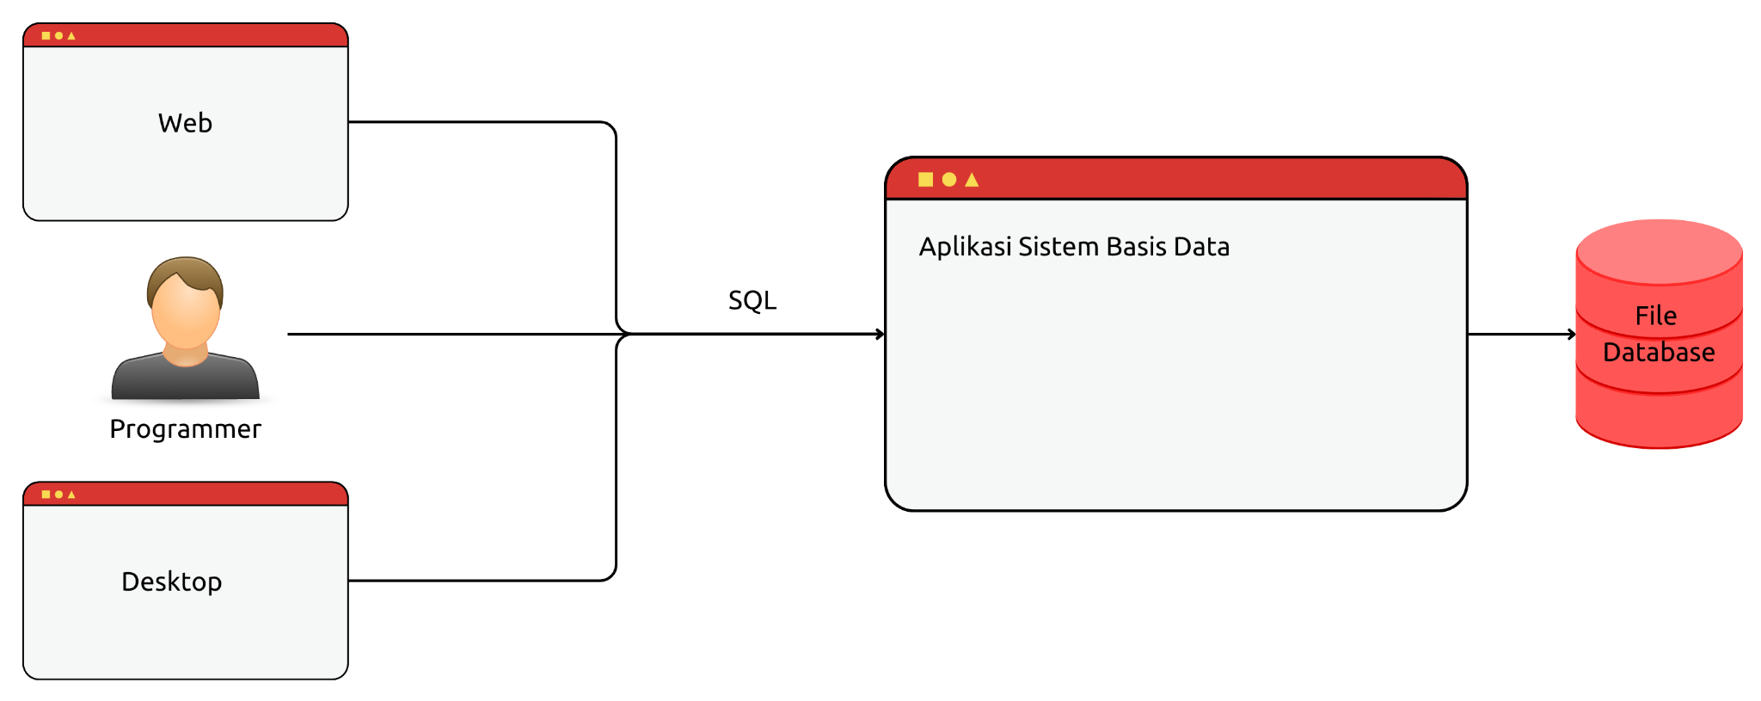
Diagram Aplikasi Sistem Basis Data

Slide 144
Contoh Aplikasi DBMS
MySQL, salah salah aplikasi DBMS yang populer, opensource dan gratis. Banyak sekali website yang menggunakan aplikasi ini https://www.mysql.com/
PostgreSQL, aplikasi DBMS yang banyak digunakan diperusahaan besar. PostgreSQL juga opensource dan gratis. https://www.postgresql.org/
Atau, untuk yang aplikasi DBMS berbayar, kita bisa gunakan :
Oracle, aplikasi DBMS yang banyak digunakan di perusahaan-perusahaan corporate terutama Bank. https://www.oracle.com/database/
SqlServer, aplikasi DBMS yang banyak digunakan di perusahaan-perusahaan yang menggunakan teknologi dari Microsoft. https://www.microsoft.com/en-us/sql-server

Slide 145
Materi Selanjutnya

Slide 146
Materi Selanjutnya
Belajar MySQL
Belajar PostgreSQL

